Slide 1
第6章 设备管理

Slide 2
第6章 设备管理
操作系统中负责I/O设备管理的部分称为I/O系统，完成设备管理功能，对OS影响非常大。与处理机管理、存储器管理密切相关，设备管理因此常常作为操作系统内核的一部分。

Slide 3
第6章 设备管理
设备管理的主要对象
I/O设备，设备控制器和I/O通道。
设备管理的基本任务
完成用户提出的I/O请求，提高I/O效率，提高I/O设备的利用率。
设备管理的主要功能
缓冲区管理，设备分配，设备处理，虚拟设备，实现设备独立性。
I/O设备种类多操作差异大，设备管理是操作系统中最繁杂且与硬件最紧密相关的部分。

Slide 4
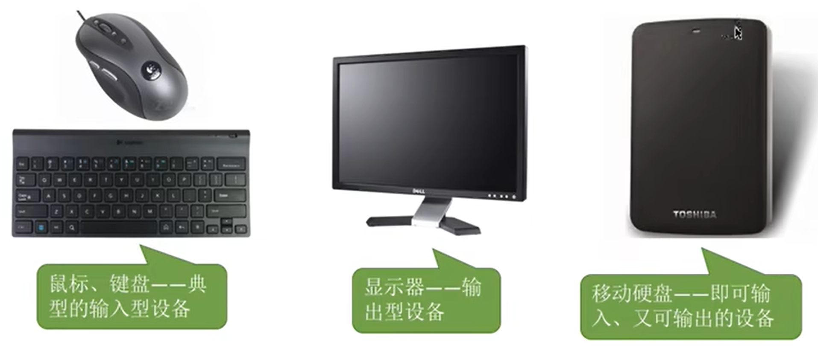
6.1 I/O系统概述
“I/O” 就是“输入输出”（Input/Output）
I/O设备就是可以将数据输入到计算机，或者可以接收计算机输出数据的外部设备，属于计算机中的硬件部件。

Slide 5
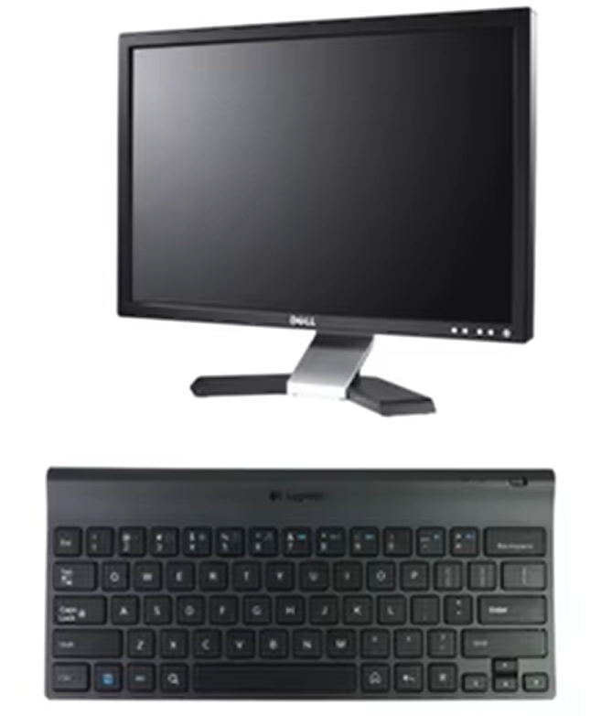
6.1 I/O系统概述
“I/O” 就是“输入输出”（Input/Output）
I/O设备就是可以将数据输入到计算机，或者可以接收计算机输出数据的外部设备，属于计算机中的硬件部件。
UNIX系统将外部设备抽象为一种特殊的文件，用户可以使用与文件操作相同的方式对外部设备进行操作。
Write操作：向外部设备写出数据
Read操作：从外部设备读入数据

Slide 6
6.1 I/O系统概述
I/O系统的组成主要包括
I/O设备
设备控制器及相关接口
I/O通道
总线等。

Slide 7
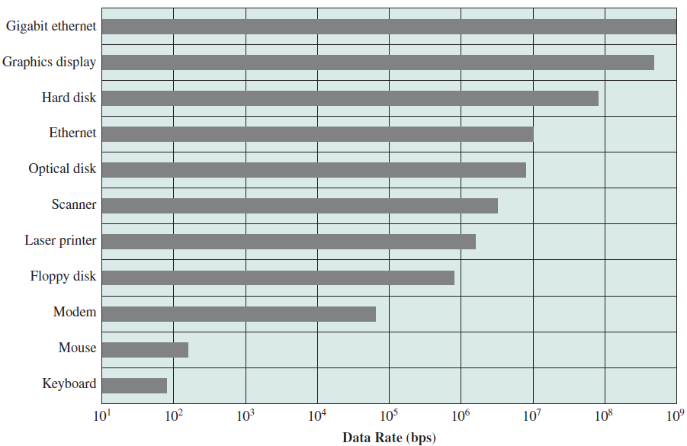
6.1.1 I/O设备
I/O设备的类型
按传输速率分类
低速（几字节至数百字节/秒）：键盘、鼠标、语音输入输出设备。
中速（数千至数万字节/秒） ：行式打印机、激光打印机。
高速（数千字节以上/秒） ：磁盘、光盘、以太网、图形显示设备。

Slide 8
6.1.1 I/O设备
I/O设备的类型（续）
按信息交换单位分类（信息组织方式）
块设备
信息的存取以数据块为单位
如磁盘（传输速率较高；可寻址；适合DMA方式）
字符设备
信息的存取以字符为单位
如打印机、交互式终端
传输速率较低；不可寻址；中断驱动方式
按设备共享属性分类：
独占：如打印机
共享：如磁盘
虚拟：通过虚拟技术将一台独占设备变换为若干台逻辑设备，供多个进程同时使用。

Slide 9
6.1.1 I/O设备
设备与控制器之间的接口
设备不直接同计算机连接，一般是通过专用的电缆线连接控制器与设备。
两者传递的信号主要是三类：
数据信号：控制器到设备（输出）、设备到控制器（输入）
控制信号：控制器到设备
状态信号：设备到控制器
在小型机和微型机中，控制器一般直接做成印刷电路板插入计算机（在微机中习惯称为卡，如图形加速卡，网卡）

Slide 10
6.1.2 I/O管理目标
设备管理要达到的主要目标是：
提供统一界面、方便用户使用
使用逻辑操作和逻辑设备名掩盖设备的物理细节。
程序对设备的独立性：在源程序和目标程序中都使用设备符号名（逻辑设备名）；提供设备管理与文件系统的统一接口；向程序提供设备重定向功能。
发挥系统的并行性，提高I/O设备使用效率。
采用各种软硬结合的技术使设备、CPU、用户程序、人这四者达到最高程度的并行
采用的技术有：中断技术、缓冲技术、设备共享和假脱机技术。
实现设备的正确、安全使用——设备保护
技术：掩盖细节的高级接口；命名与权限管理；只有特权指令才能使用设备硬件接口。

Slide 11
6.1.3 I/O管理功能
缓冲区管理
计算机系统中各个部件速度的差异很大。中央处理机的速度以纳秒计，外部设备的处理速度则以毫秒甚至秒计。在不同时刻，系统各部分的负荷也常常很不均衡。为充分发挥并行性，引入缓冲技术。
外围设备的分配
按照设备的类型 (独享、共享或虚拟) 和系统中所采用的分配算法，决定把一个I/O设备分配给哪一个要求该类设备的进程。
在大、中系统中，分配设备的同时，还应分配相应的控制器和通道，以保证I/O设备与CPU之间有传递信息的通路；凡未分配到所需设备或控制器或通道的进程，应放入相应的等待队列。设备分配程序就是用来实现这一功能的。
设备处理
设备处理程序又叫设备驱动程序。
虚拟设备及实现设备独立性

Slide 12
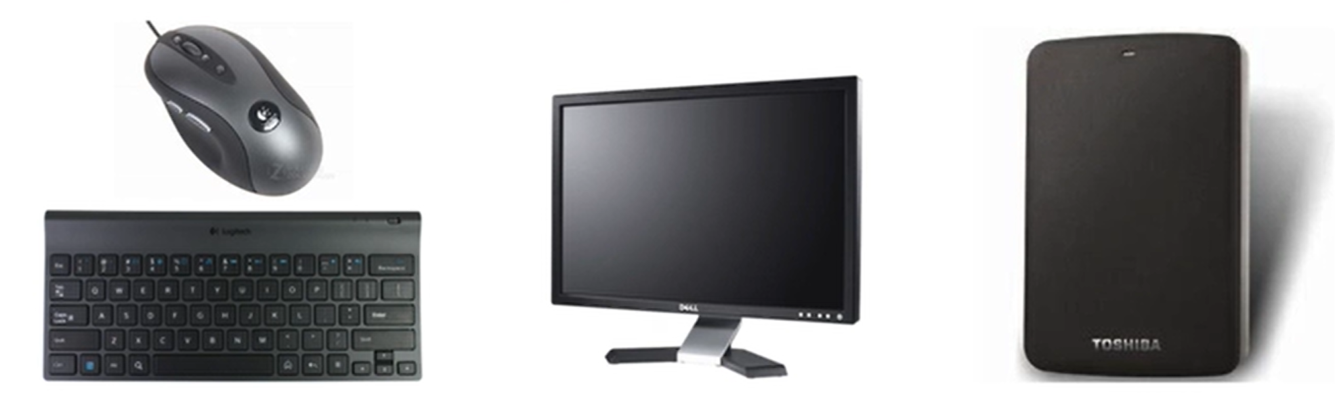
6.2 I/O设备和设备控制器
I/O设备的机械部件
I/O设备的机械部件主要用来执行具体的I/O操作。
如我们看得见摸得着的鼠标/键盘的按钮；显示器的LED屏；移动硬盘的磁壁、磁盘盘面。
I/O设备的电子部件通常是一块插入主板扩充槽的印刷电路板。

Slide 13
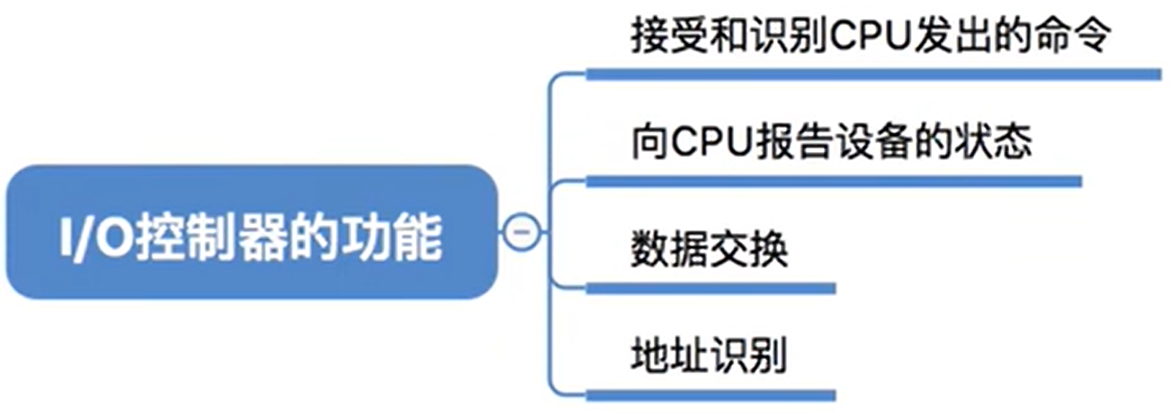
6.2 I/O设备和设备控制器
I/O设备的电子部件(I/O控制器)
CPU无法直接控制I/O设备的机械部件，因此I/O设备还要有一个电子部件作为CPU和I/O设备机械部件之间的“中介”，用于实现CPU对设备的控制。
这个电子部件就是I/O控制器，又称设备控制器。CPU可控制I/O控制器，又由I/O控制器来控制设备的机械设备。
如CPU发来的read/write命令，I/O控制器中会有相应的控制寄存器来存放命令和数据
I/O控制器中会有相应的状态寄存器，用于记录I/O设备的当前状态，如：
1表示空闲，0表示忙碌
I/O控制器中会设置相应的数据寄存器。输出时，数据寄存器用于暂存CPU发来的数据，之后再由控制器传送设备。输入时，数据寄存器用于暂存设备发来的数据，之后从数据寄存器中取走数据。
类似于内存的地址，为了区分设备控制器中的各个寄存器，也需要给各个寄存器设置一个特定的“地址”。I/O控制器通过CPU提供的“地址”来判断CPU是要读/写的是哪个寄存器。

Slide 14
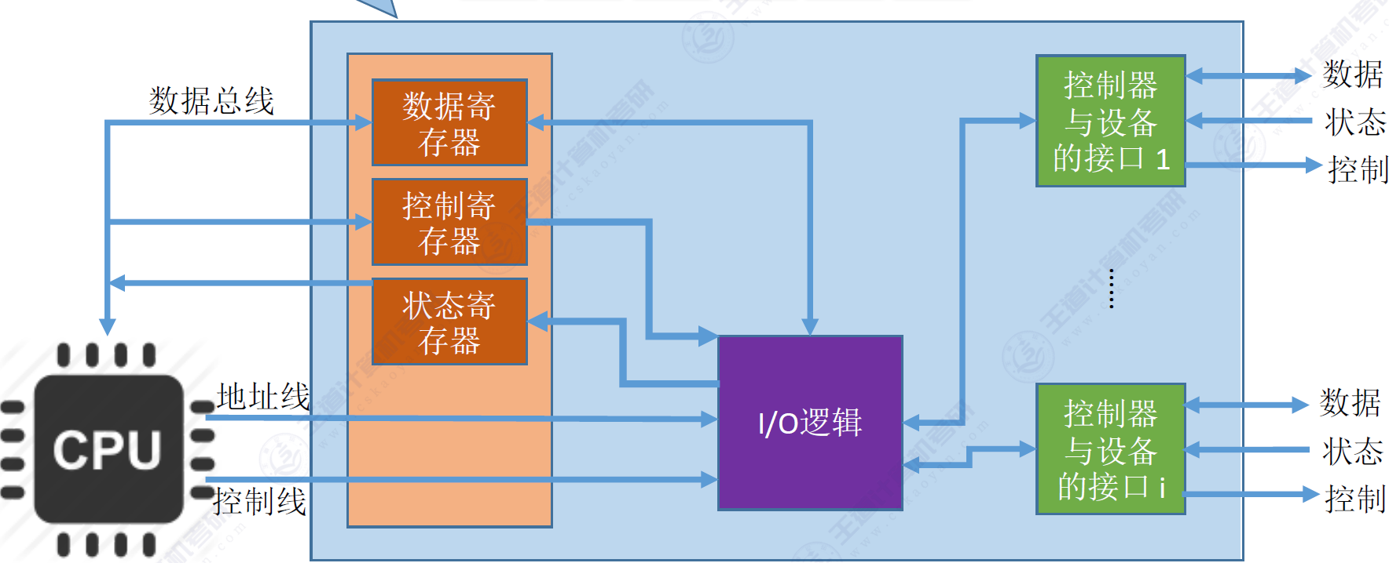
6.2 I/O设备和设备控制器
I/O控制器的组成
CPU与控制器的接口
I/O逻辑
负责接收和识别CPU的各种命令(如地址译码)，并负责对设备发出命令
控制器与设备的接口

Slide 15
6.2 I/O设备和设备控制器
I/O控制器的组成
值得注意的小细节：①一个I/O控制器可能会对应多个设备；
② 数据寄存器、控制寄存器、状态寄存器可能有多个(如：每个控制/状态寄存器对应一个具体的设备)，且这些寄存器都要有相应的地址，才能方便CPU操作。有的计算机会让这些寄存器占用内存地址的一部分，称为内存映像I/O；另一些计算机则采用I/O专用地址，即寄存器独立编址。

Slide 16
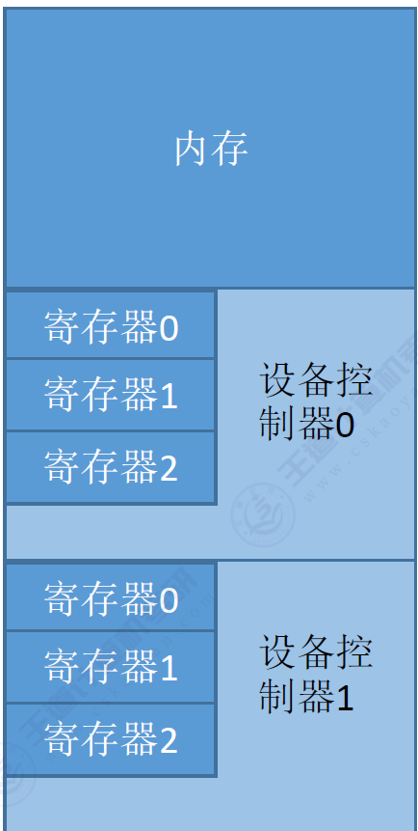
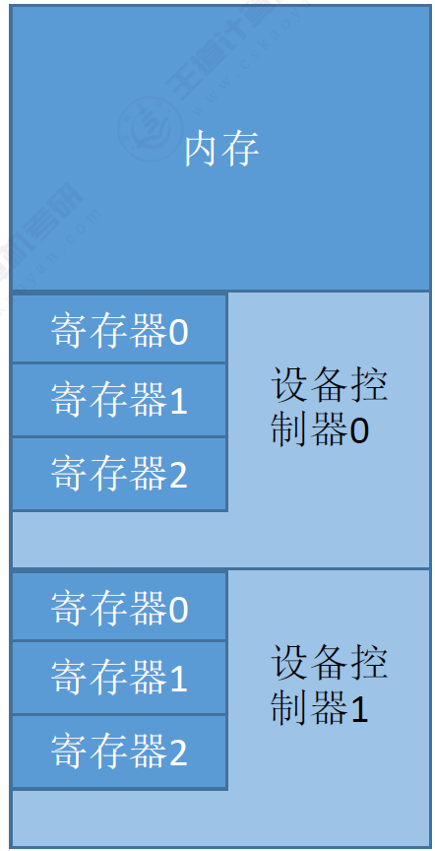
6.2 I/O设备和设备控制器
内存映像I/O v.s. 寄存器独立编址
地址
0
N-1
N
N+1
N+2
地址
0
N-1
0
1
2
内存映射I/O。控制器中的寄存器与内存地址统一编址
寄存器独立编址。控制器中的寄存器使用单独的地址
缺点：需要设置专门的指令来实现对控制器的操作，不仅要指明寄存器的地址，还要指明控制器编号
优点：简化了指令。可以采用对内存进行操作的指令来对控制器进行操作
N+3
N+4
N+5
0
1
2

Slide 17
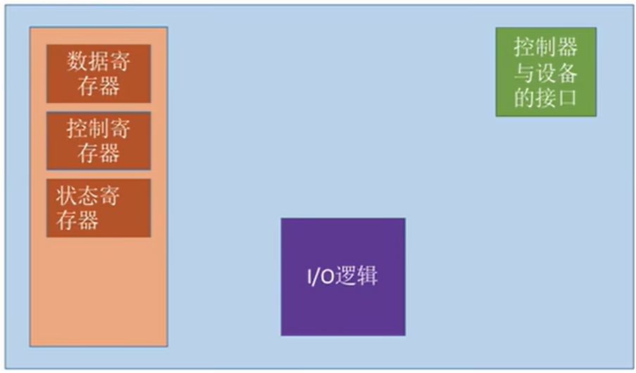

6.2 I/O设备和设备控制器
⑤CPU设备已就绪，即可将数据寄存器中的内容读入CPU的寄存器中，再把CPU寄存器中的内容放入内存
③输入设备准备好数据后将数据传给控制器，并报告自身状态
程序直接控制方式
Key word: 轮询
1. 完成一次读/写操作的流程(以读操作为例)
④控制器将输入的数据放到数据寄存器中，并将状态改为0 (已就绪)
②轮询检查控制器的状态(其实就是在不断地执行程序的循环，若状态位一直是1，说明设备还没准备好要输入的数据，于是CPU会不断地轮询)
数据
状态
控制
控制线
① CPU向控制线发出读指令。
于是设备启动，并且状态寄存器设为1 (未就绪)

Slide 18
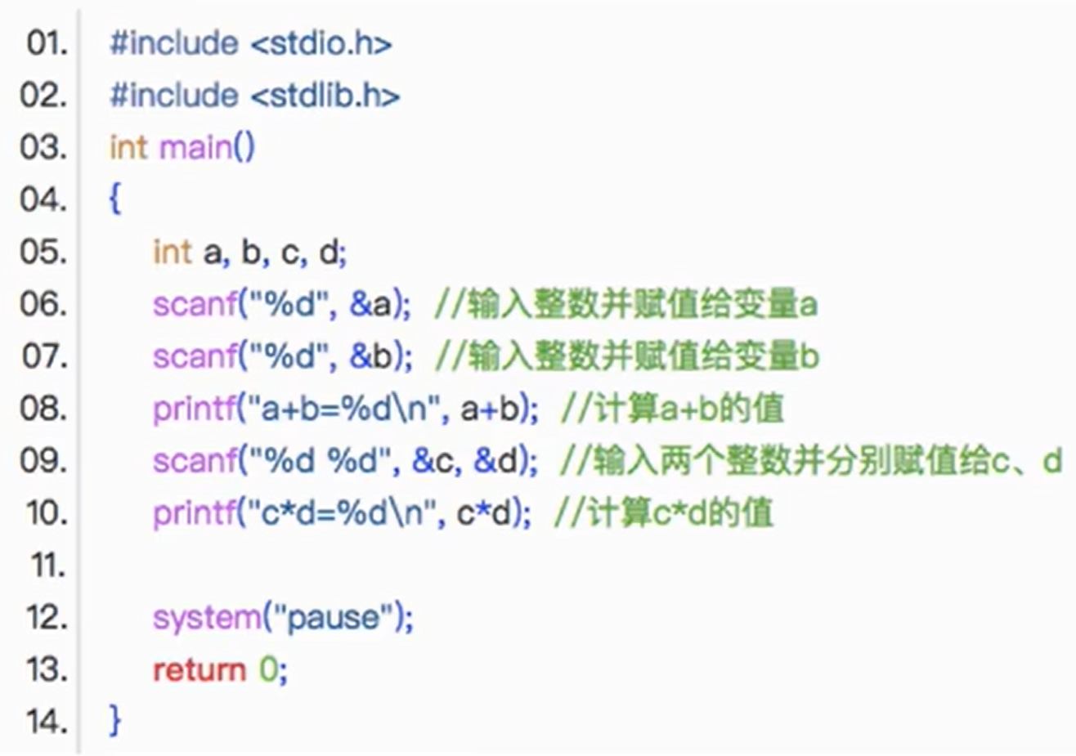
6.2 I/O设备和设备控制器
程序直接控制方式
给I/O模块发出读命令
CPU-->I/O
1. 完成一次读/写操作的流程 (见右图: Key word: 轮询)
读I/O模块的状态
I/O-->CPU
输入的数据最终要放到内存中(a/b/c/d变量存放在内存中)
未准备好
检
查状态
错误条件
准备好
从I/O模块中读取字
I/O-->CPU
同理，输出的数据也存放在内存中，需要从内存取出
往存储器中写入字
CPU-->存储器
否
完成
是

Slide 19
6.2 I/O设备和设备控制器
程序直接控制方式
给I/O模块发出读命令
CPU-->I/O
1. 完成一次读/写操作的流程 (见右图: Key word: 轮询)
2. CPU干预的频率
很频繁，I/O操作开始之前、完成之后需要CPU介入，并且在等待I/O完成的过程中CPU需要不断地轮询检查
3. 数据传送的单位
每次读/写一个字
4. 数据的流向
读操作(数据输入)：I/O设备--》CPU--》内存
写操作(数据输出)：内存--》CPU--》I/O设备
每个字的读/写都需要CPU的帮助
5. 主要缺点和主要优点
优点：实现简单。在读/写命令之后，加上实现循环检查的一系列指令即可(因此才成为程序直接控制方式)
缺点：CPU和I/O设备只能串行工作，CPU需要一直轮询检查，长期处于“忙等”状态，CPU利用率低。
读I/O模块的状态
I/O-->CPU
未准备好
检
查状态
错误条件
指的是CPU
的寄存器
准备好
从I/O模块中读取字
I/O-->CPU
往存储器中写入字
CPU-->存储器
否
完成
是

Slide 20
6.2 I/O设备和设备控制器
中断驱动方式
给I/O模块发出读命令
CPU-->I/O
引入中断机制。由于I/O设备速度很慢，因此在CPU发出读/写命令后，可将等待I/O的进程阻塞，先切换到别的进程执行。当I/O完成后，控制器会向CPU发出一个中断信号，CPU检测到中断信号后，会保存当前进程的运行环境信息，转去执行中断处理程序处理该中断。处理中断的过程中，CPU从I/O控制器读一个字的数据传送到CPU寄存器，再写入主存。接着，CPU恢复等待I/O的进程(或其他进程)的运行环境，然后继续执行。
做其他事情
中断
读I/O模块的状态
I/O-->CPU
未准备好
检
查状态
错误条件
准备好
从I/O模块中读取字
I/O-->CPU
注意：① CPU会在每个指令周期的末尾检查中断
② 中断处理过程中需要保存、恢复进程的运行
环境，这个过程是需要一定时间开销的。
可见，如果中断发生的频率太高，也会降
低系统性能。
往存储器中写入字
CPU-->存储器
否
完成
是

Slide 21
6.2 I/O设备和设备控制器
中断驱动方式
给I/O模块发出读命令
CPU-->I/O
1. 完成一次读/写操作的流程 (见右图: Key word: 轮询)
2. CPU干预的频率
频率低很多，每次I/O操作开始之前、完成之后需要CPU介入，等待I/O完成的过程中CPU可以切换到别的进程执行。
3. 数据传送的单位
每次读/写一个字。
4. 数据的流向
读操作(数据输入)：I/O设备--》CPU--》内存
写操作(数据输出)：内存--》CPU--》I/O设备
每个字的读/写都需要CPU的帮助。
5. 主要缺点和主要优点
优点：与“程序直接控制方式”相比，在“中断驱动方式”中，I/O控制器会通过中断信号主动报告I/O已完成，CPU需要不断地轮询。CPU和I/O设备可并行工作，CPU利用率得到明显提升。
缺点：每个字在I/O设备与内存之间的传输，都需要经过CPU。而频繁的中断处理会消耗较多的CPU时间。
做其他事情
中断
读I/O模块的状态
I/O-->CPU
未准备好
检
查状态
错误条件
准备好
从I/O模块中读取字
I/O-->CPU
往存储器中写入字
CPU-->存储器
否
完成
是

Slide 22
6.3 缓冲管理
缓冲区是用来保存在两个设备之间或在设备和应用程序之间所传输数据的内存区域。
1.引入缓冲区的原因
处理数据的生产者和消费者速度不匹配。如从调制解调器上收到文件并保存到硬盘上。
协调传输数据大小不一致的设备。
如计算机网络上，发送方消息被分成若干包，接收方在缓冲区中重组数据。
减少对CPU的中断频率
例如：速率为9.6Kb/s的数据通信，每100us中断CPU一次，若设置8位缓冲，可使CPU被中断的频率降低为原来的1/8，再设置8位寄存器，使CPU中断响应的时间放宽到800us。
提高CPU和I/O设备之间的并行性

Slide 23
6.3 缓冲管理
2. 单缓冲(single buffer)：
当用户进程发出I/O请求时，OS便在主存中为之分配一个缓冲区。
一个缓冲区，CPU和外设轮流使用，一方处理完之后接着等待对方处理。
3. 双缓冲(double buffer)：
为了加快输入和输出速度，引入双缓冲区。
设备输入时，先将数据送入第一缓冲区，装满后再转向第二缓冲区。
此时OS可以从第一缓冲区移出数据，送入用户进程所在内存。
两个缓冲区，CPU和外设都可以连续处理而无需等待对方。要求CPU和外设的速度相近。

Slide 24
6.3 缓冲管理
例：某文件占10个磁盘块，现要把文件磁盘块逐个读入主存缓冲区，并送用户区进行分析。假设一个缓冲区与一个磁盘块大小一致。把磁盘块读入缓冲区的时间为100s，将缓冲区的数据传送到用户区的时间为50s，CPU对一块数据进行分析的时间是50s。在单缓冲和双缓冲结构下，读入并分析完该文件的时间分别是：
(100 + 50) * 10 + 50
(100) * 10 + 50 + 50
A 1500s、1000s B 1550s、1100s
答 B

Slide 25
6.3 缓冲管理
4. 循环缓冲
环形缓冲(circular buffer)：多个缓冲区，CPU和外设的处理速度可以相差较大。可参见“生产者－消费者问题”，
以上的缓冲区仅适用于特定的I/O进程和计算进程，属于专用缓冲区。系统较大时，会有多个专用缓冲区，消耗大量内存空间，利用率低，目前广泛使用公用缓冲池，池中设置了多个供若干进程共享的缓冲区。

Slide 26
6.3 缓冲管理
5. 缓冲池
缓冲池既可用于输入，又可用于输出，缓冲池中有三类缓冲区：
空闲缓冲区队列emq
输入缓冲区队列inq：由装满输入数据的缓冲区链成的队列。
输出缓冲区队列outq：由装满输出数据的缓冲区链成的队列。
对缓冲池的操作：
收容输入：设备输入数据
提取输入：计算进程读入数据
收容输出：计算进程输出数据
提取输出：向设备输出数据。
访问各个缓冲区队列时，需进行互斥操作。

Slide 27
6.4 I/O软件
I/O软件的总体设计目标是高效性和通用性。
高效性是要确保I/O设备与CPU的并发性，以提高资源的利用率；
通用性是指尽可能地提供简单抽象、清晰而统一的接口，采用统一标准的方法，来管理所有的设备及所需的I/O操作。

Slide 28
6.4 I/O软件
I/O系统必须采用某种技术使I/O设备可以按统一的标准方式对待。
采用的方式有：抽象、包装与软件分层
可以从不同的I/O设备中抽象出一些通用类型。每个通用类型都可以通过一组标准函数（即接口）来访问。具体的差别被内核模块（设备驱动程序）所封装。
不同设备有自己的驱动程序，但提供了一组标准接口。设备驱动程序层为内核I/O子系统隐藏设备控制器之间的差异，从而简化了OS开发人员的任务，也有利于硬件制造商。
每种OS都有自己的设备驱动程序接口。故一个特定设备可能有多种设备驱动程序。
而I/O系统调用又为上层应用程序包装了硬件细节。

Slide 29
6.4.1 I/O软件的设计目标和原则
I/O软件应达到的目标：
与具体设备无关
程序员只要知道如何使用I/O硬件资源完成所需的操作，而无需了解设备的有关具体实现细节。
I/O软件屏蔽设备的具体细节，向高层软件提供抽象的逻辑设备，并完成逻辑设备到物理设备的映射。
统一命令
系统中对各类不同物理设备采取预先设计的、统一的逻辑名称，所有软件以逻辑名访问设备，可能同一逻辑名在不同情况下对应不同物理设备。
对错误的处理
I/O错误尽可能由接近硬件的低层软件处理，不让高层软件感知。
缓冲技术
设备的分配和释放
I/O控制方式
对于不同的设备选择不同的I/O控制方式（程序I/O、中断、DMA、通道）。

Slide 30
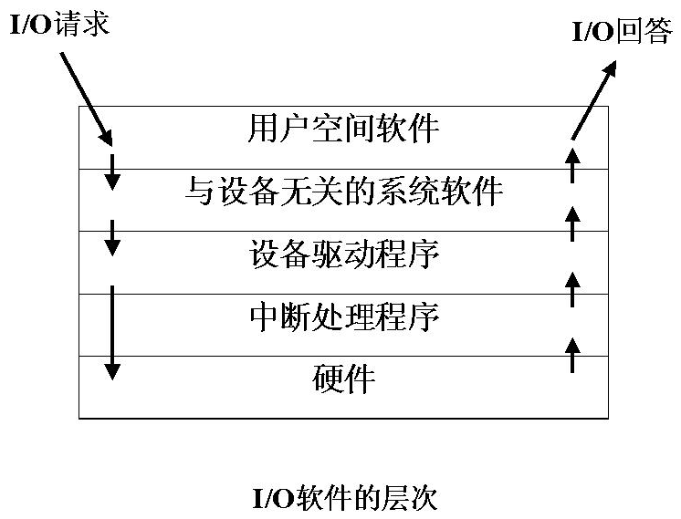
I/O软件的层次结构
I/O软件向下与硬件紧密相关，向上与用户紧密交互，它与进程管理、存储管理、文件系统都有联系。
为使复杂的I/O软件结构清晰、移植性好、易适应，多采用层次结构

Slide 31
I/O软件的层次结构
1）用户级软件（指用户空间的I/O软件）
用户与设备管理模块的接口，负责解释用户的应用请求，并将这种请求转化为具体的输入/输出操作。
它将所有的设备看作逻辑资源，为用户进程提供各类I/O函数。用户以设备标识符和一些简单的函数来使用设备，如打开、关闭、读、写等。
2）与设备无关的操作系统软件(设备无关层）
负责实现与设备驱动程序的统一接口，设备命名，将逻辑设备名转换为物理设备名，实现设备的分配和回收，缓冲区管理，为设备管理和数据传送提供必要的存储空间。

Slide 32
I/O软件的层次结构
3）设备驱动程序
与硬件直接相关，负责具体实现系统对设备发出的操作命令。
4）设备中断处理程序
中断处理程序是设备驱动程序中的一部分
当进程进行I/O操作时，将其阻塞至I/O操作结束并发生中断。中断发生时，由中断处理程序启动请求排队的下一请求并解除等I/O进程的阻塞状态，使其能够继续执行。

Slide 33
I/O软件的层次结构
相关层（较低的层）用于将硬件特征与无关层（较高的层）隔离开，而无关层（较高的层）则参与向用户提供一个友好、清晰而规范的接口。
从功能上看，无关层是I/O管理的主要部分，从代码量看，驱动层是I/O管理的主要部分。
层次式结构的I/O软件中，只要层次间的接口不变，对每个层次的代码的修改，都不会引起其他层次的变更。
在不同操作系统中，层次的划分并不是固定的，各层的功能及层次间的接口都存在一定的差异。

Slide 34
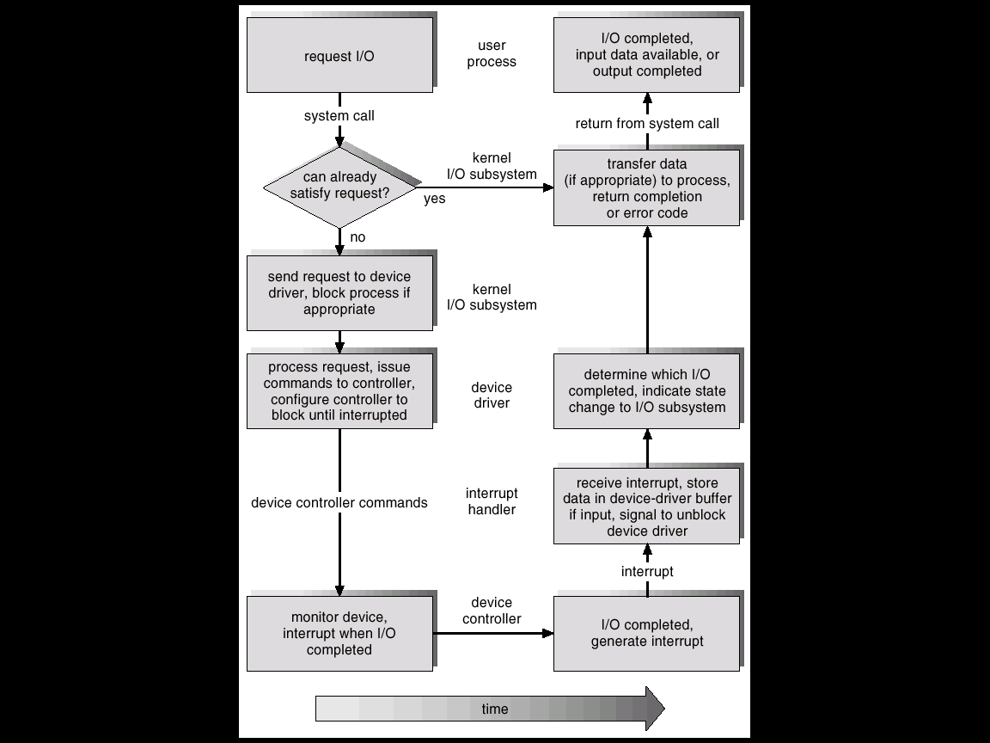
Life Cycle of An I/O Request

Slide 35
例：用户程序发出磁盘I/O请求后，系统的正确处理流程是：
A 用户程序、系统调用处理程序、中断处理程序、设备驱动程序
B 用户程序、系统调用处理程序、设备驱动程序、中断处理程序
答：B

Slide 36
例：本地用户通过键盘登录系统时，首先获得键盘输入信息的程序是：
A 命令解释程序
B 中断处理程序
C 系统调用服务程序
D 用户登录程序

Slide 37
6.4.2 设备驱动程序
设备驱动程序的功能
将上层软件发来的抽象要求转换为具体的要求，发送给设备控制器。如将盘块号转换为磁盘的盘面、磁道号及扇区号。
检查用户I/O请求的合法性，了解设备的状态，传递有关参数，设置设备的工作方式。
发出I/O命令，若设备空闲则启动。若设备忙，则将请求者的请求块挂在设备队列上。
及时响应通道或控制器发来的中断请求，调用相应的中断处理程序。
对于设置有通道的，自动构成通道程序

Slide 38
6.4.2 设备驱动程序
设备处理方式
作为应用进程的一部分执行：与程序控制I/O相对应，难以对外设发出的中断作实时响应；
作为系统进程执行：为每类设备设置一个进程；或整个系统设置一个I/O进程，负责对各类设备的I/O进程的管理；也可设置一个输入进程和一个输出进程；
不设进程，作为OS核心中的设备驱动程序，供用户或系统进程调用。

Slide 39
6.4.2 设备驱动程序
设备驱动程序的特点
设备驱动程序是在I/O请求进程与设备控制器之间的桥梁，中转数据和控制。
设备驱动程序与I/O设备特性、控制方式及硬件密切相关，一般由厂商提供。
向上屏蔽设备细节：不同类型设备通常其设备驱动程序接口不同，同类设备的接口相同。因此，同类设备的不同型号，只要更换设备驱动程序则可由OS使用。
驱动程序允许可重入，一个正在运行的驱动程序可以被再次调用。

Slide 40
6.4.2 设备驱动程序
设备驱动程序的处理过程
将抽象要求转化为具体要求。
检查I/O请求的合法性
读出和检查设备的状态
传送参数
设置工作方式
启动I/O设备
基本的I/O操作是在设备控制器的控制下完成的，需要一定时间，此时驱动进程把自己阻塞起来，直到中断到来时才被唤醒。

Slide 41
6.4.3 设备独立性软件
设备独立性（Device independence）的概念----设备无关性
设备独立性指除了直接与设备打交道的底层软件之外，其它部分的软件并不依赖于硬件。可以提高软件的设计效率。
为了实现设备独立性：引入物理设备、逻辑设备
应用程序使用逻辑设备名调用设备；OS实际执行时，使用物理设备名。
OS负责将逻辑设备名转换为物理设备名。

Slide 42
6.4.3 设备独立性软件
设备独立性带来如下好处：
设备分配时的灵活性
进程请求设备时，OS可从一类设备中选择空闲的分配，不会因特定设备忙而阻塞。
实现I/O重定向
I/O重定向：实现I/O操作的设备可以更换，而不必改变应用程序。
如：调试程序时先输出到屏幕，最后再打印。

Slide 43
6.4.3 设备独立性软件
设备独立性软件
设备独立性软件设置在驱动程序之上，二者之间的界限因操作系统不同而不同。
设备独立性软件的主要功能分为两个方面：
执行所有设备的公有操作。包括：
对独立设备的分配与回收
将逻辑设备名映射为物理设备名，找到相应物理设备的驱动程序
保护设备，禁止用户直接访问
缓冲管理
差错控制，只处理设备驱动程序无法处理的错误。
提供独立于设备的逻辑块
不同设备信息交换单位是不同的，设备独立性软件负责隐蔽这些差异，向逻辑设备和高层软件提供统一的逻辑数据块。
向用户层软件提供统一接口。

Slide 44
6.4.3 设备独立性软件
逻辑设备名到物理设备名映射的实现
①逻辑设备表（LUT）
当进程用逻辑设备名请求I/O设备时，系统为它分配相应的物理设备，并在LUT中建立一个表目。
②LUT的设置可采用两种方式
整个系统一张，不能有相同逻辑设备名。
每个用户一张，放入PCB中

Slide 45
6.4.4 用户层的I/O软件
大部分I/O软件都在操作系统内部，但仍有一部分在用户层，包括与用户程序链接在一起的库函数，以及完全运行于内核之外的一些程序，如Spooling程序，网络传输文件时的守护进程。
用户层软件必须通过一组系统调用获取操作系统服务。

Slide 46
例：程序员利用系统调用打开I/O设备时，通常使用的设备标识是
A 逻辑设备名 B 物理设备名
C 主设备名 D 从设备号
A

Slide 47
例：下列选项中，导致创建新进程的操作是：
I 用户登录成功
II 设备分配
III 启动程序执行
答 I 和 III

Slide 48
上次课学习重点
I/O系统概述 (功能、模型和接口)
I/O设备和设备控制器(I/O设备类型、设备控制器、中断)
缓冲管理（单缓冲、双缓冲、循环缓冲、缓冲池）
I/O软件(设计目标和原则、设备驱动程序、设备独立性、逻辑设备表)

Slide 49
6.5 设备分配与回收
当进程向系统提出I/O请求时，只要是可能和安全的，设备分配程序便按照一定的策略分配设备、控制器和通道，形成一条数据传输通路，以供主机和设备间信息交换。

Slide 50
6.5 设备分配与回收
设备分配时应当考虑的因素：设备的固有属性、分配算法和设备分配中的安全性。
1. 设备的固有属性可分为三种：独占设备、共享设备、虚拟设备。
独占设备：一个时段只能分配给一个进程(如打印机)。
共享设备：可同时分配给多个进程使用(如磁盘)，各进程往往是宏观上同时共享使用设备，而微观上交替使用。
虚拟设备：采用SPOLLING技术将独占设备改造成虚拟的共享设备，可同时分配给多个进程使用(如采用SPOLLING技术实现的共享打印机)
2. 设备的分配算法：先来先服务、优先级高者优先、短任务优先

Slide 51
6.5 设备分配与回收
3. 从进程运行的安全性上考虑，设备分配有两种方式：
安全分配方式：为进程分配一个设备后就将进程阻塞，本次I/O完成后才将进程唤醒(e.g.,考虑进程请求打印机打印输出的例子)
不安全分配方式：进程发出I/O请求后，系统为其分配I/O设备，进程可继续执行，之后还可以发出新的外设请求。只有某个I/O请求得不到满足时才将进程阻塞。
一个时段内每个进程只能使用一个设备
优点：破坏了“请求和保持”条件，不会死锁
缺点：对于一个进程来说，CPU和I/O设备只能串行工作
一个进程可以同时使用多个设备
优点：进程的计算任务和I/O任务可以并行处理，使进程迅速推进
缺点：有可能发生死锁(死锁避免、死锁的检测和解除)

Slide 52
6.5 设备分配与回收
静态分配和动态分配
静态分配：进程运行前为其分配全部所需资源，运行结束后归还资源
动态分配：进程运行过程中动态申请设备资源
破坏了“请求和保持”条件，不会发生死锁

Slide 53
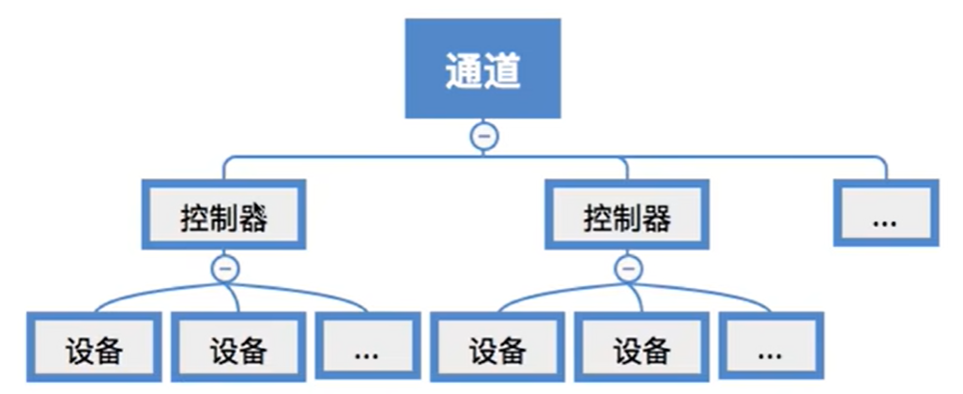
设备分配中的数据结构
“设备、控制器、通道”之间的关系：
一个通道可控制多个设备控制器，每个设备控制器可控制多个设备。

Slide 54
设备分配中的数据结构
(1) 设备控制表(DCT, Device Control Table)
每个设备一张，描述设备特性和状态。反映设备的特性、设备和控制器的连接情况。
DCT的内容主要包括：
设备标识：唯一物理设备名，用来区别不同的设备；
设备类型：反映设备的特性；如：块设备或字符设备；
设备配置：I/O地址等；
设备状态：忙/闲，等待/不等待；（若与设备链接的控制器或通道忙，则等待）
等待队列：等待使用该设备的进程队列；
与设备连接的控制器表指针。

Slide 55
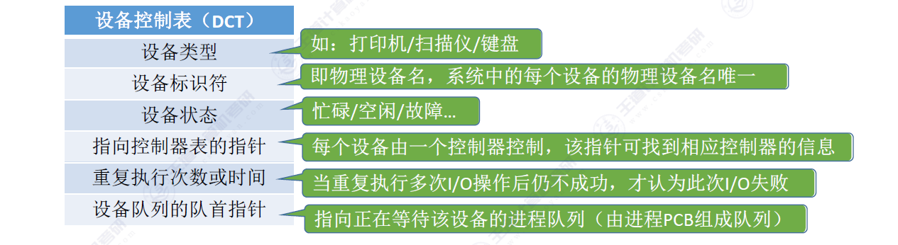
设备分配中的数据结构
注：“进程管理”章节中曾经提到过“系统会根据阻塞原因不同，将进程PCB挂到不同的阻塞队列中”.

Slide 56
设备分配中的数据结构
(2) 控制器控制表(COCT, Controller Control Table)
每个设备控制器一张COCT，描述I/O控制器的配置和状态。如DMA控制器所占用的中断号、DMA数据通道的分配。操作系统根据COCT的信息对控制器进行操作和管理。
控制器标识符
控制器状态：忙/空闲
与控制器连接的通道指针
等待控制器的进程队列指针

Slide 57
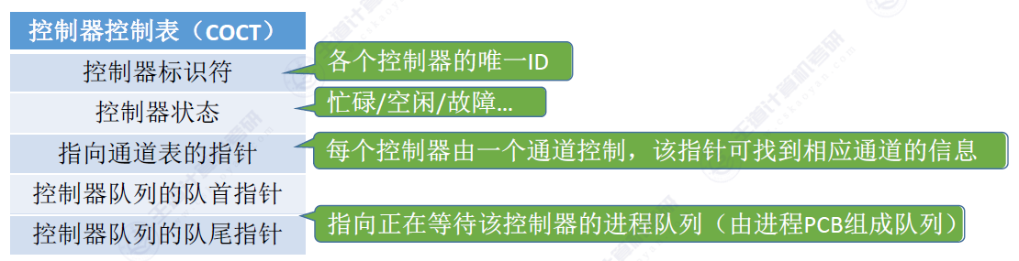
设备分配中的数据结构

Slide 58
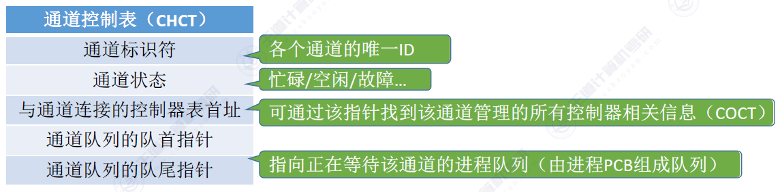
设备分配中的数据结构
(3) 通道控制表(CHCT, Channel Control Table)
每个通道对应一张CHCT，描述通道工作状态。操作系统根据CHCT的信息对通道进行操作和管理。

Slide 59
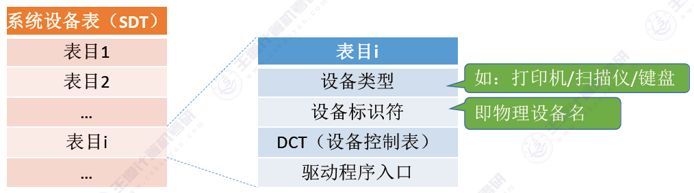
设备分配中的数据结构
(4) 系统设备表(SDT, System Device Table)
系统内一张，反映系统中全部设备资源的状态，记录全部设备的状态及其设备控制表的入口。
SDT表项的主要组成：
DCT指针：指向相应设备的DCT；
设备使用进程标识：正在使用该设备的进程标识；
DCT信息：为引用方便而保存的DCT信息，如：设备标识、设备类型等；

Slide 60
设备分配中的数据结构
(5) 表格之间的关系
系统设备表
通道控制表
pcb
pcb
控制器
控制表1
控制器
控制表2
控制器
控制表n
设备控制表
pcb
pcb
设备
控制表1
设备
控制表n
pcb
pcb

Slide 61
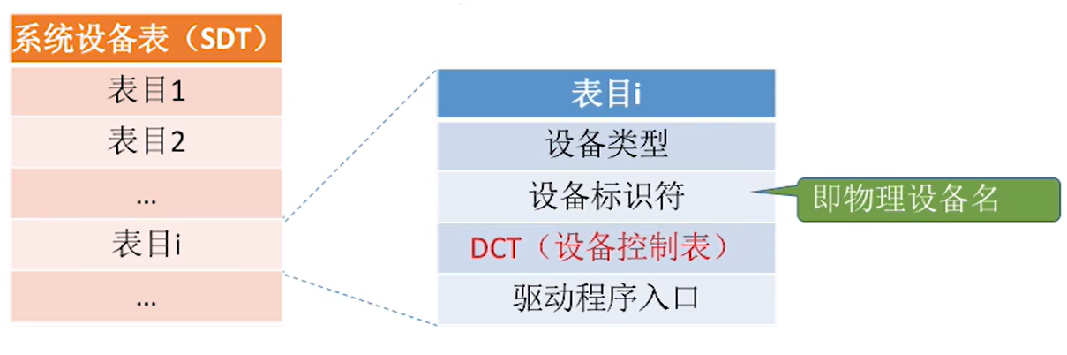
独占设备的分配程序
设备分配的步骤：
① 根据进程请求的物理设备名查找SDT(注：物理设备名是进程请求分配设备时提供的参数)

Slide 62
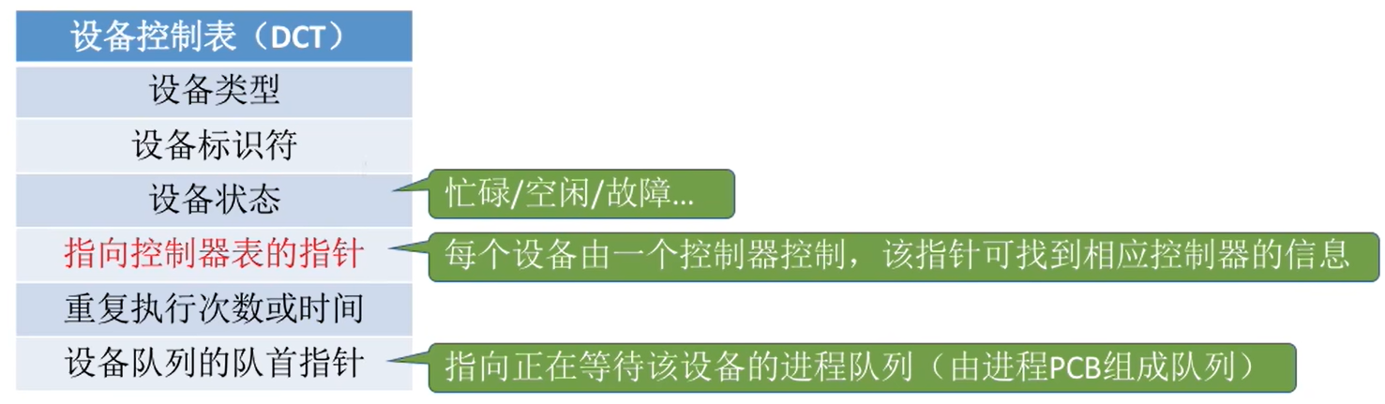
独占设备的分配程序
① 根据进程请求的物理设备名查找SDT(注：物理设备名是进程请求分配设备时提供的参数)
② 根据SDT找到DCT，若设备忙碌则将进程PCB挂到设备等待队列中，不忙碌则将设备分配给进程。

Slide 63
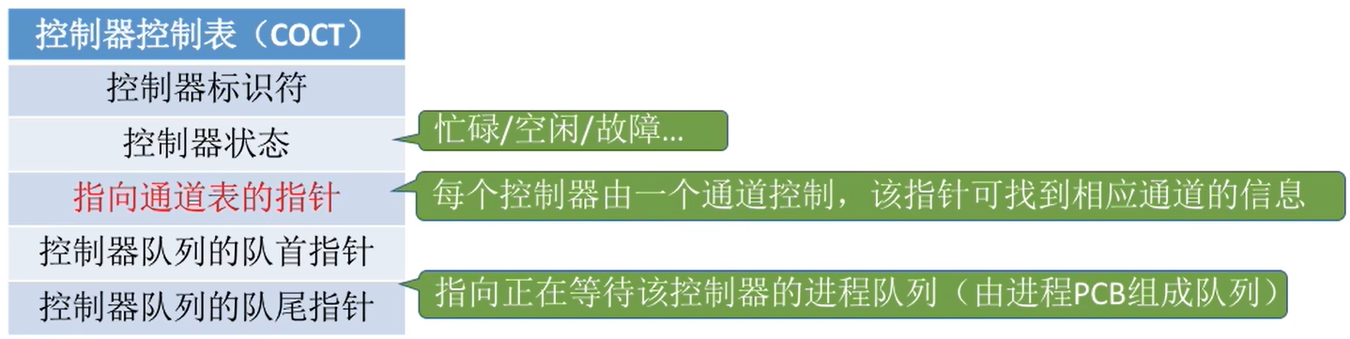
独占设备的分配程序
① 根据进程请求的物理设备名查找SDT(注：物理设备名是进程请求分配设备时提供的参数)
② 根据SDT找到DCT，若设备忙碌则将进程PCB挂到设备等待队列中，不忙碌则将设备分配给进程。
③ 根据DCT找到COCT，若控制器忙碌则将进程PCB挂到控制器等待队列中，不忙碌则将控制器分配给进程。

Slide 64
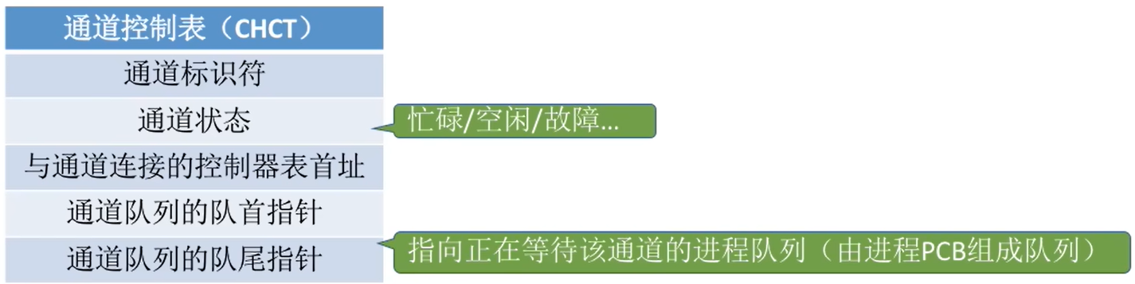
独占设备的分配程序
① 根据进程请求的物理设备名查找SDT(注：物理设备名是进程请求分配设备时提供的参数)
② 根据SDT找到DCT，若设备忙碌则将进程PCB挂到设备等待队列中，不忙碌则将设备分配给进程。
③ 根据DCT找到COCT，若控制器忙碌则将进程PCB挂到控制器等待队列中，不忙碌则将控制器分配给进程。
④ 根据COCT找到CHCT，若通道忙碌则将进程的PCB挂起到通道等待队列中，不忙碌则将通道分配给进程。
注：只有设备、控制器、通道三者都分配成功时，这次设备才算成功，之后便可启动I/O设备进行数据传送。

Slide 65
独占设备的分配程序
① 根据进程请求的物理设备名查找SDT(注：物理设备名是进程请求分配设备时提供的参数)
② 根据SDT找到DCT，若设备忙碌则将进程PCB挂到设备等待队列中，不忙碌则将设备分配给进程。
③ 根据DCT找到COCT，若控制器忙碌则将进程PCB挂到控制器等待队列中，不忙碌则将控制器分配给进程。
④ 根据COCT找到CHCT，若通道忙碌则将进程的PCB挂起到通道等待队列中，不忙碌则将通道分配给进程。
缺点：①用户编程时必须使用“物理设备名”，底层细节对用户不透明，不方便编程；
②若换了一个物理设备，则程序无法运行；
③若进程请求的物理设备正在忙碌，则即使系统中还有同类型的设备，进程也必须阻塞等待。
改进方法：建立逻辑设备名与物理设备名的映射机制，用户编程时只需提供逻辑设备名。

Slide 66
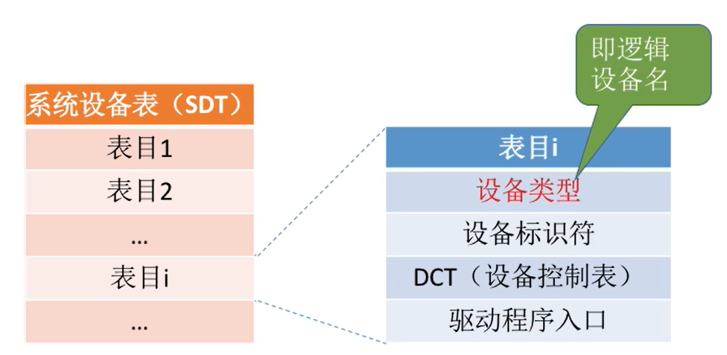
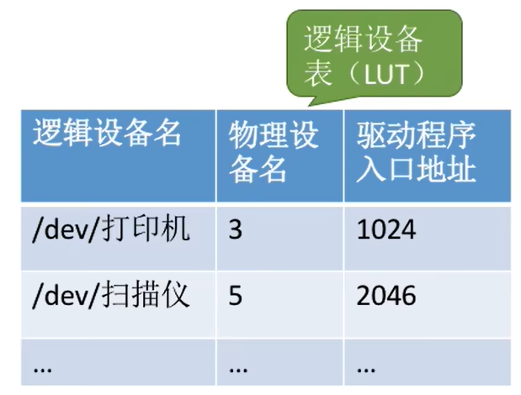
独占设备的分配程序
设备分配步骤的改进：
① 根据进程请求的逻辑设备名查找SDT（注：用户编程时提供的逻辑设备名其实就是“设备类型”）
② 查找SDT，找到用户进程指定类型的、并且空闲的设备，将其分配给该进程，操作系统在逻辑设备表(LUT)中新增一个表项。
③ 根据DCT找到COCT，若控制器忙碌则将进程PCB挂到控制器等待队列中，不忙率则将控制器分配给进程。
④根据COCT找到CHCT，若通道忙碌则将进程PCB挂到通道等待队列中，不忙碌则将通道分配给进程。

Slide 67
独占设备的分配程序
逻辑设备表(LUT)建立了逻辑设备名与物理设备名之间的映射关系。
某用户进程第一次使用设备时使用逻辑设备名向操作系统发出请求，操作系统根据用户进程指定的设备类型(逻辑设备名)查找系统设备表，找到一个空闲设备分配给进程，并在LUT中增加相应表项。
如果之后用户进程再次通过相同的逻辑设备名请求使用设备，则操作系统通过LUT表即可知道用户进程实际要使用的是哪个物理设备了，并且也能知道该设备的驱动程序入口地址。
逻辑设备表的设置问题：
整个系统只有一张LUT：各用户所用的逻辑设备名不允许重复，适用于单用户操作系统。
每个用户一张LUT：不同用户的逻辑设备名可重复，适用于多用户操作系统。

Slide 68
SPOOLing技术
利用假脱机技术(SPOOLing, Simultaneous Peripheral Operation On Line, 也称为虚拟设备技术)可把独享设备模拟为具有共享特征的虚拟设备，从而提高设备利用率。
为了缓和CPU的高速性与低速I/O设备之间的矛盾引入了脱机输入、脱机输出(外围机)
多道程序系统中，利用一道程序来模拟脱机输入时的外围控制机，把低速I/O设备上的数据传送到磁盘上；再用另一道程序模拟脱机输出时的外围控制机，把数据从磁盘传送到慢速的设备上。这样便可在主机的直接控制下，实现脱机输入输出操作。此时的外围操作与CPU对数据的处理同时进行
在联机情况下实现的同时外围操作称为SPOOLing，也叫假脱机。

Slide 69
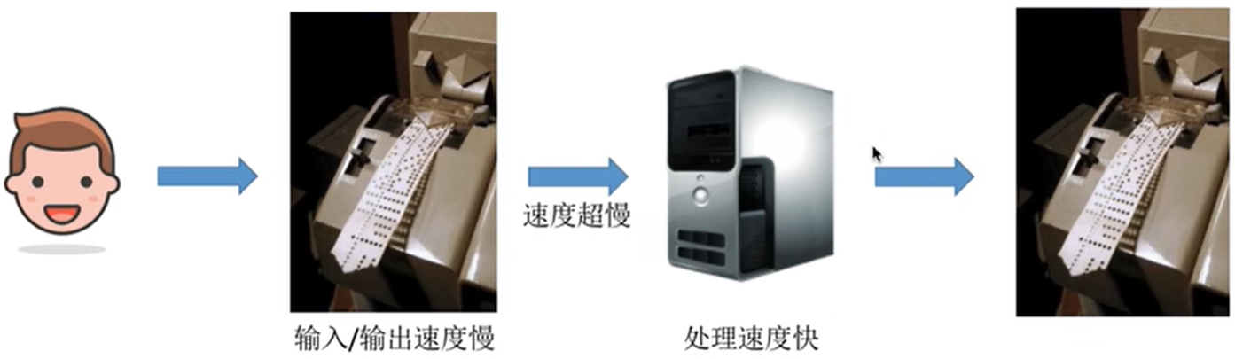
SPOOLing技术
什么是脱机技术
手工操作阶段：主机直接从I/O设备获得数据，由于设备速度慢，主机速度很快，人机速度矛盾明显，主机要浪费很多时间来等待设备。

Slide 70
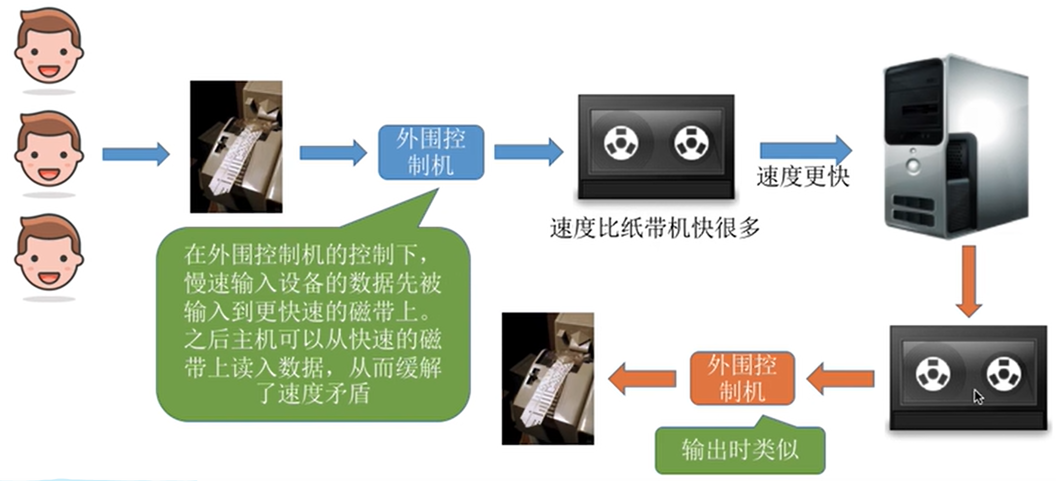
SPOOLing技术
引入脱机技术后，缓解了CPU与慢速I/O设备的速度矛盾。另一方面，即使CPU在忙碌，也可以提前将数据输入到磁带；即使慢速的输出设备正在忙碌，也可以提前将数据输出到磁带。
批处理阶段引入了脱机输入/输出技术（用磁带完成）
Tips: 为什么称作“脱机”--脱离主机的控制进行的输入/输出操作

Slide 71
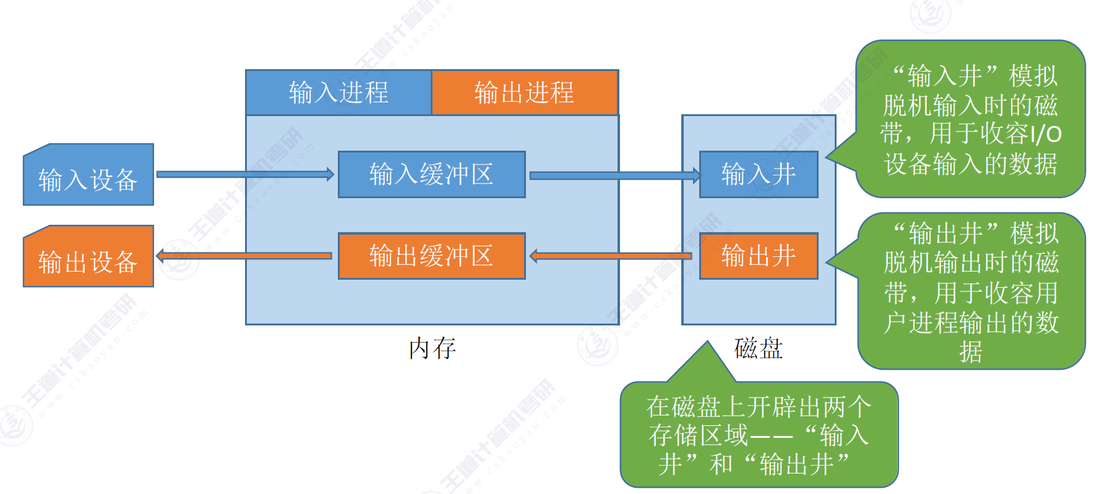
SPOOLing技术
假脱机技术--输入井和输出井
“假脱机技术”, 又称“SPOOLing技术”是用软件的方式模拟脱机技术。SPOOLing系统的组成如下:

Slide 72
SPOOLing技术
SPOOLing系统的组成
（1）输入井和输出井：在磁盘上。
（2）输入缓冲区和输出缓冲区：在内存。缓和CPU和磁盘速度不匹配的矛盾。
（3）输入进程和输出进程：守护（daemon）进程

Slide 73
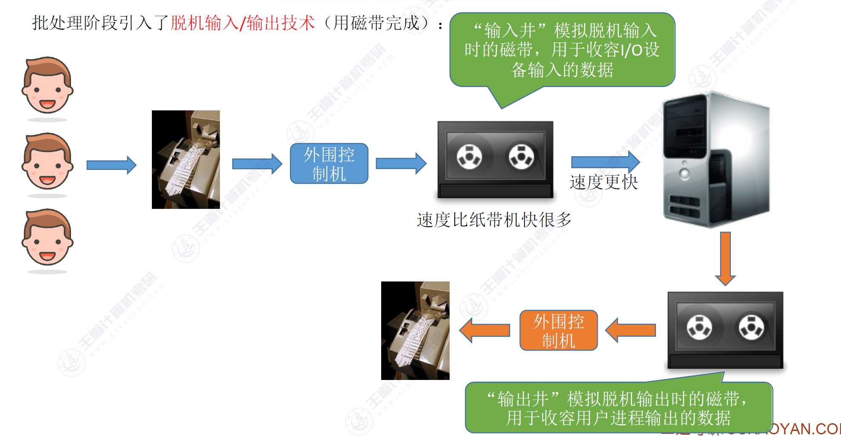
SPOOLing技术
假脱机技术--输入井和输出井

Slide 74
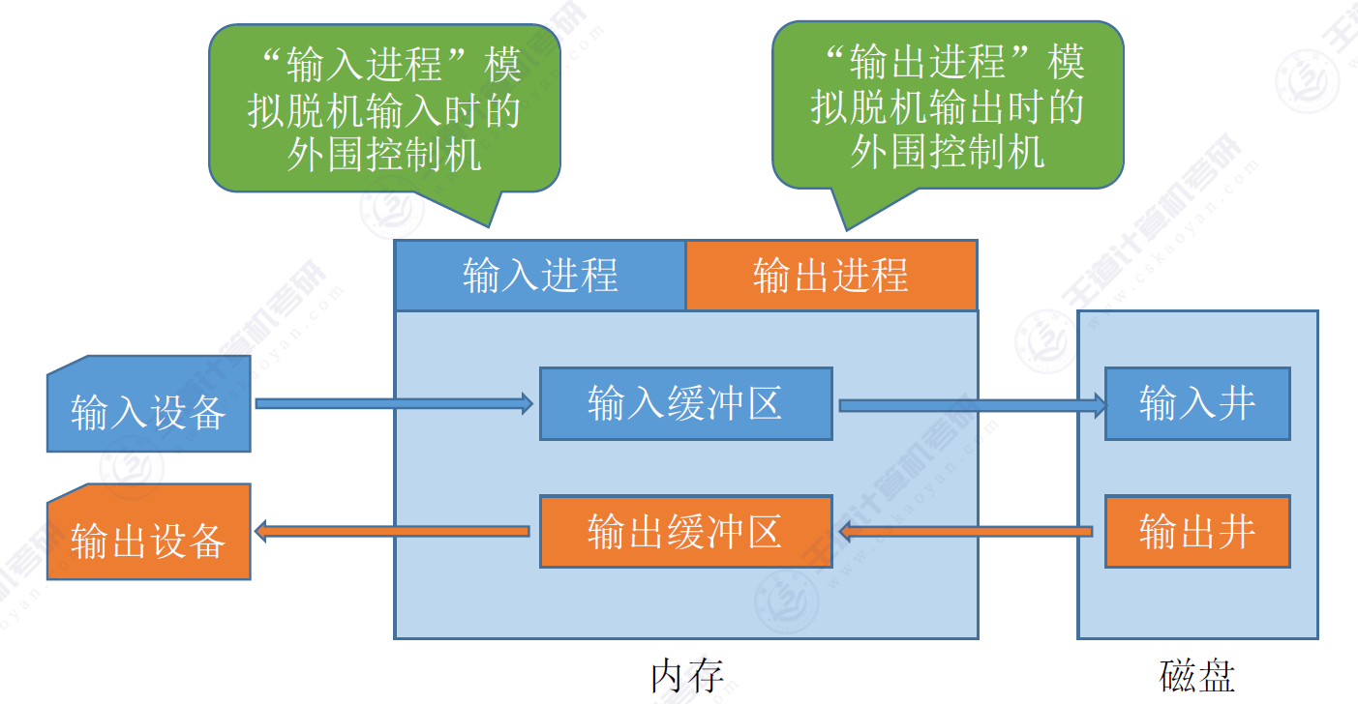
SPOOLing技术
假脱机技术--输入进程和输出进程
“假脱机技术”, 又称“SPOOLing技术”是用软件的方式模拟脱机技术。SPOOLing系统的组成如下:
输入进程模拟脱机输入时的外围控制机；输出进程模拟脱机输出时的外围控制机。
要实现SPOOLing技术，必须要有多道程序技术的支持。系统会建立“输入进程”和“输出进程”。

Slide 75
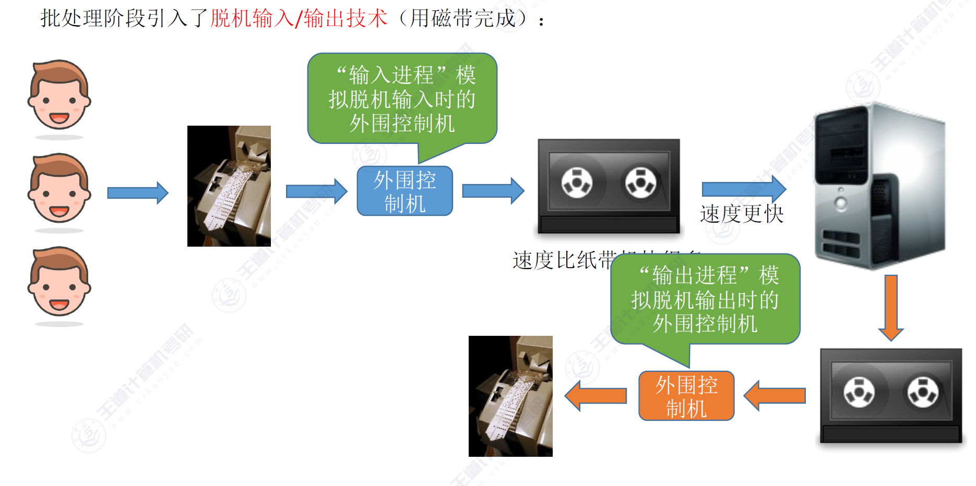
SPOOLing技术
假脱机技术--输入进程和输出进程

Slide 76
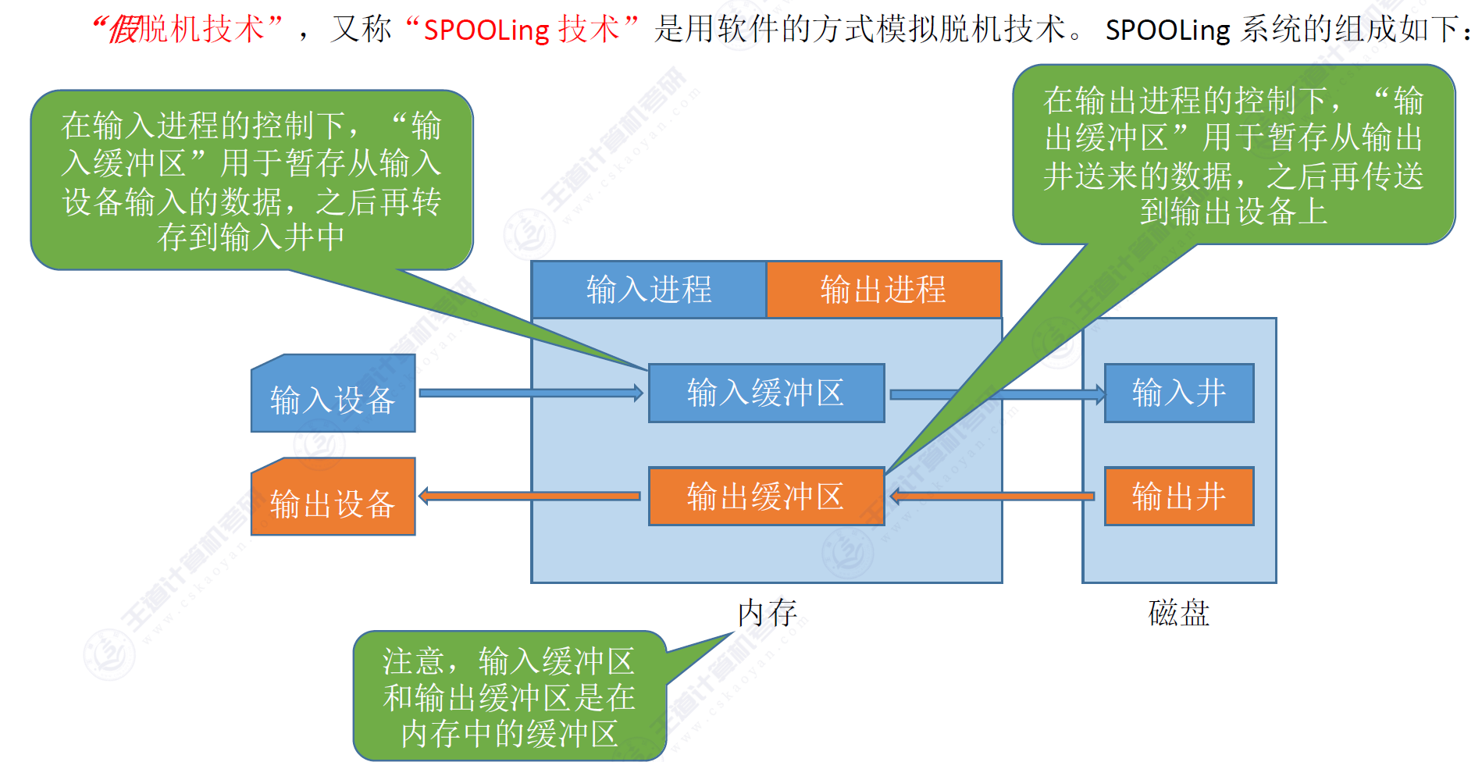
SPOOLing技术
假脱机技术--输入/输出缓冲区

Slide 77
SPOOLing技术
让主机直接控制I/O称为联机I/O；让另一台外围机控制机代替主机控制I/O称为脱机I/O。SPOOLing用联机I/O模拟脱机I/O操作，故称为“假脱机”。

Slide 78
SPOOLing技术
原理：
SPOOLing程序和外设进行数据交换，可以称为“实际I/O”。一方面，SPOOLing程序预先从外设输入数据并加以缓冲（输入井），在以后需要的时候输入到应用程序；另一方面，SPOOLing程序接受应用程序的输出数据并加以缓冲（输出井），在以后适当的时候输出到外设。
应用程序进行I/O操作时，只是和SPOOLing程序交换数据，可以称为“虚拟I/O”。这时候的虚拟I/O实际上是SPOOLing程序从缓冲池中读出数据或把数据送入缓冲池，而不是跟实际的外设进行I/O操作。

Slide 79
SPOOLing技术
SPOOLing系统的优点
高速虚拟I/O操作：应用程序的虚拟I/O比实际I/O速度提高，缩短应用程序的执行时间（尽快完成计算，并释放占用的计算机资源）。
实现对独享设备的共享：SPOOLing系统中，未为任何进程分配设备，是在输入井和输出井中为进程分配一个存储区、建立一张I/O请求表。
由SPOOLing程序提供虚拟设备，使每个使用独占设备的进程都认为是自己独占了一个设备。

Slide 80
SPOOLing技术
4、举例：
打印机设备和可由打印机管理器管理的打印作业队列。如：Windows NT中，应用程序直接向针式打印机输出需要15分钟，而向打印作业队列输出只需要1分钟，此后用户可以关闭应用程序而转入其他工作，在以后适当的时候由打印机管理器完成15分钟的打印输出而无需用户干预。
又如Internet 上的USENET电子邮件系统，要向某人发邮件，先调用一个称为send的程序，send接到要发的邮件，然后将它送入一个SPOOLing目录，待以后发送。

Slide 81
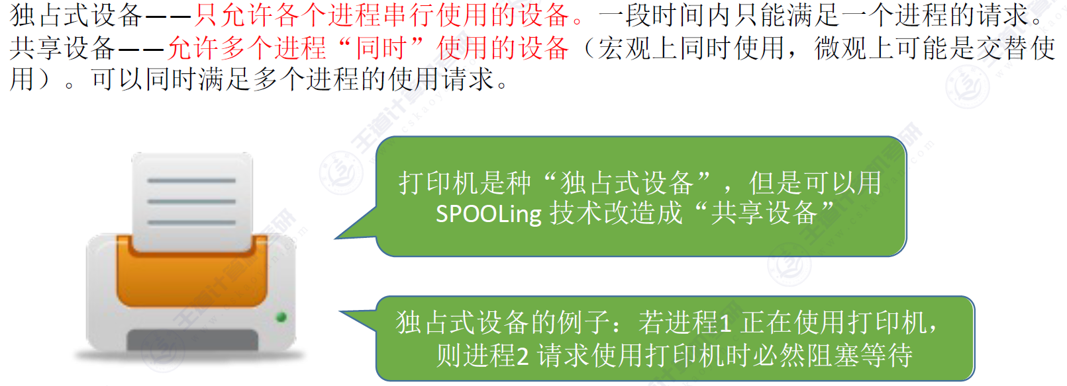
SPOOLing技术
共享打印机原理分析

Slide 82
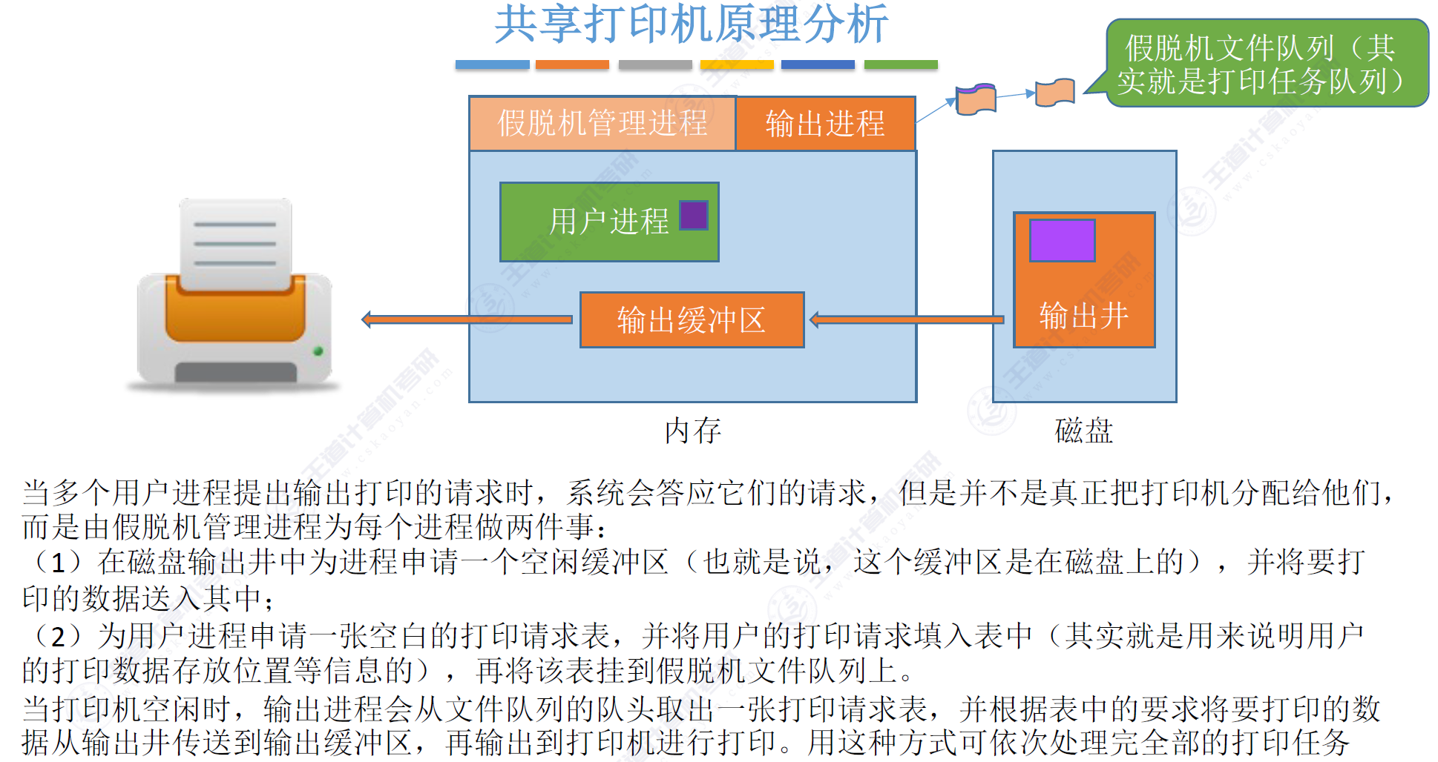
SPOOLing技术

Slide 83
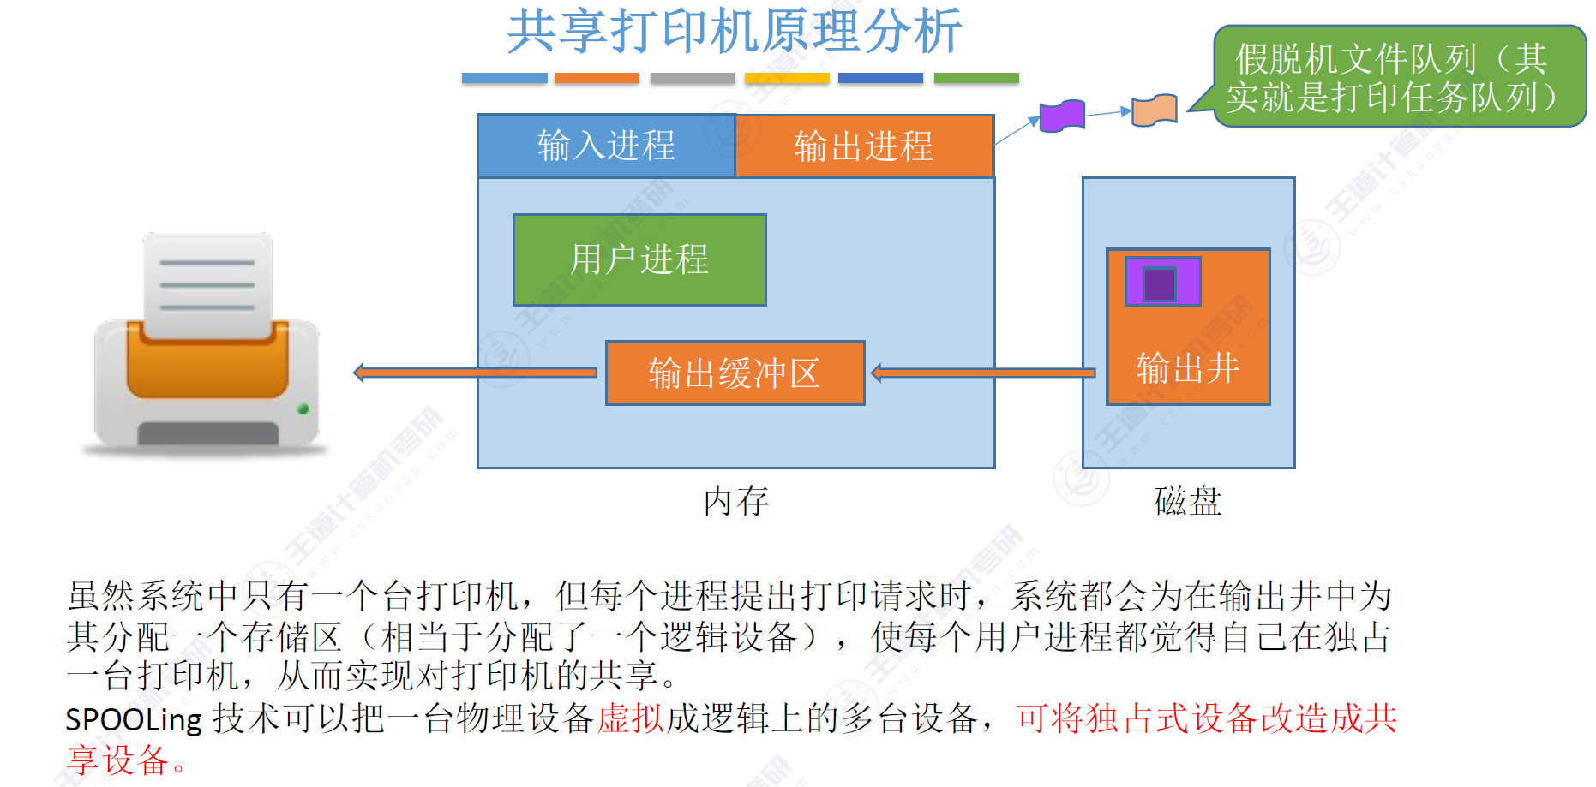
SPOOLing技术

Slide 84
6.6 磁盘存储器管理
磁盘存储器：随机读写共享设备，可移动介质
特点:容量大，速度快。
管理要求：合理分配空间、访问效率高，容错能力强。其性能直接影响文件系统的性能指标。

Slide 85
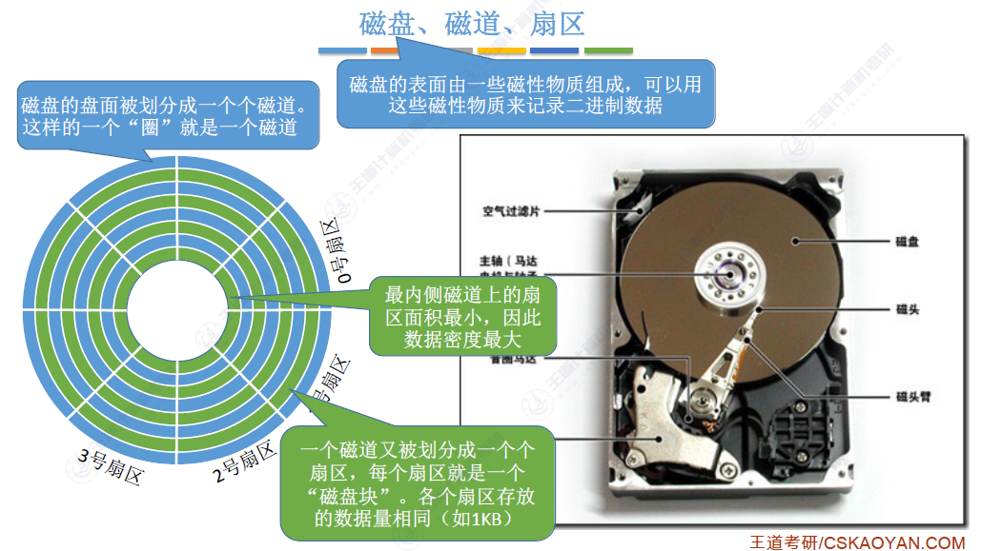
6.6.1 磁盘的性能简述

Slide 86
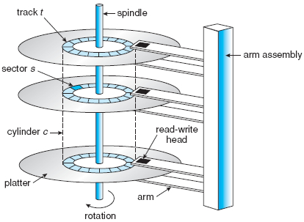
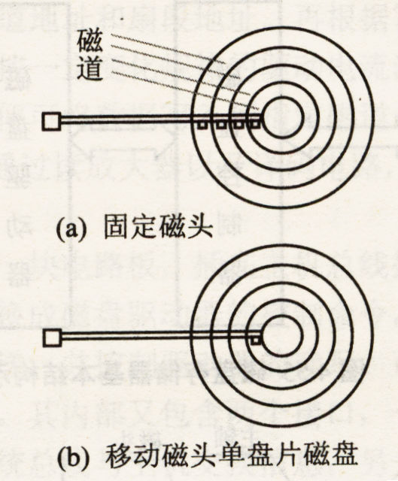
6.6.1 磁盘的性能简述
数据的组织
地址格式：驱动器号、磁道号、磁头号、扇区号
磁盘的类型
固定头磁盘
移动头磁盘

Slide 87
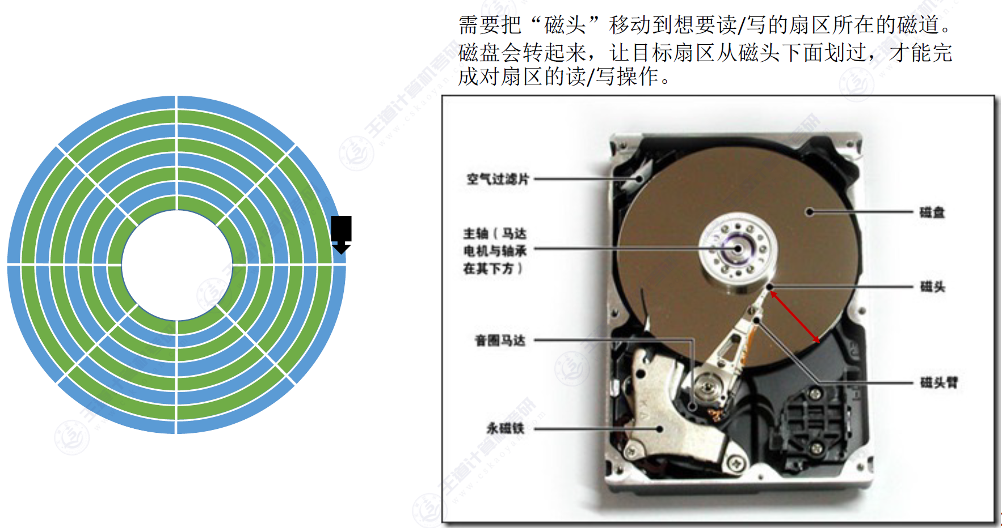
6.6.1 磁盘的性能简述
如何在磁盘中读/写数据

Slide 88
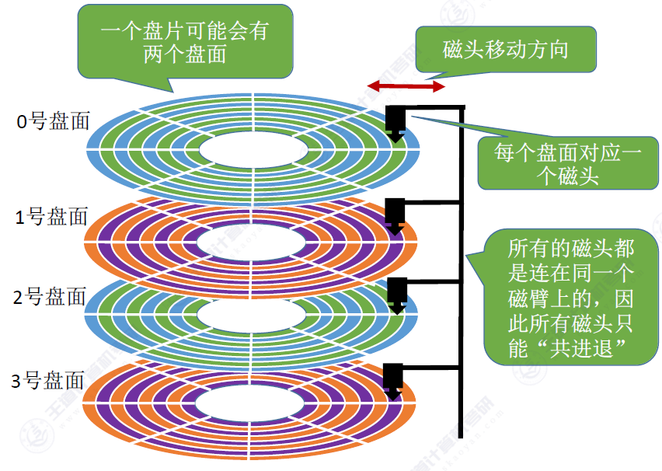
6.6.1 磁盘的性能简述
盘面、柱面

Slide 89
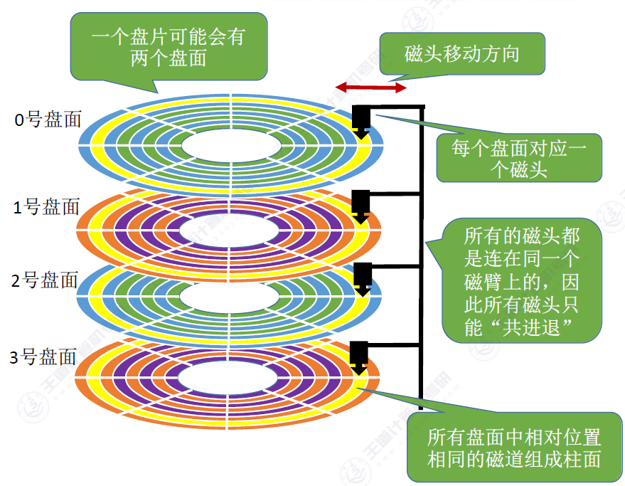
6.6.1 磁盘的性能简述
盘面、柱面

Slide 90
6.6.1 磁盘的性能简述
磁盘的物理地址
可用（柱面号、盘面号、扇区号）来定位任意一个“磁盘块”。在“文件的物理结构”小节中，我们经常提到文件数据存放在外存中的几号块，这个块号就可以转换成（柱面号、盘面号、扇区号）的地址形式。
可根据该地址读取一个“块”
① 根据“柱面号”移动磁壁，让磁壁指向指定柱面；
②激活指定盘面对应的磁头；
③磁盘旋转过程中，指定的扇区会从磁头下面划过，这样就完成了对指定扇区的读/写。

Slide 91
6.6.1 磁盘的性能简述
磁盘访问时间
（1） 寻道时间：与寻道距离成正比
（2） 旋转延迟时间
（3） 传输时间
影响磁盘访问时间的主要参数是寻道时间。

Slide 92
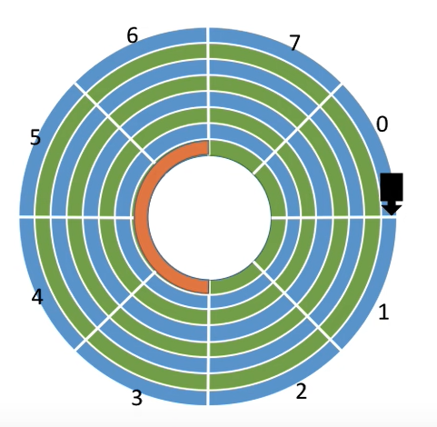
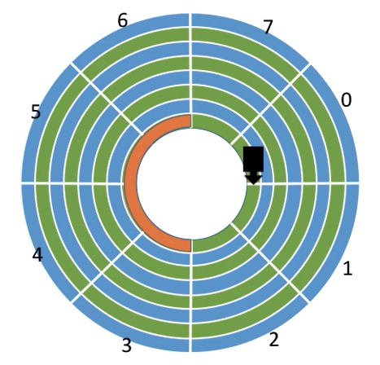
6.6.1 磁盘的性能简述
一次磁盘读/写操作需要的时间
寻找时间(寻道时间)T_{S}: 在读/写数据前，将磁头移动到指定磁道所花的时间。
① 启动磁头臂是需要时间的，假设耗时为s；
② 移动磁头臂也是需要时间的。假设磁头均匀移动，每跨越一个磁道耗时为m，总共需要跨越n道磁道。则：
寻道时间 T_{s} = s + m *n
现在的硬盘移动一个磁道大约需要0.2ms,磁壁启动时间约为2ms

Slide 93
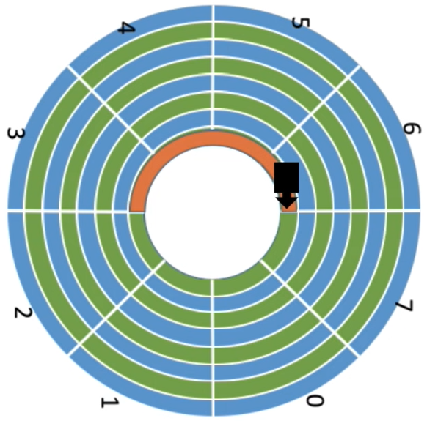
6.6.1 磁盘的性能简述
一次磁盘读/写操作需要的时间
寻找时间(寻道时间)T_{S}: 在读/写数据前，将磁头移动到指定磁道所花的时间。
① 启动磁头臂是需要时间的，假设耗时为s；
② 移动磁头臂也是需要时间的。假设磁头均匀移动，每跨越一个磁道耗时为m，总共需要跨越n道磁道。则：
寻道时间 T_{s} = s + m*n.
延迟时间T_{R}: 通过旋转磁盘，使磁头定位到目标扇区所需要的时间，设磁盘转速为r (单位：转/秒，或 转/分)，则平均所需的延迟时间 T_{R} = (1/2)∗(1/r) = 1/2r
1/r 就是转一圈需要的时间。找到目标扇区平均需要转动半圈，因此再乘以1/2
磁盘的典型转速为5400 转/分， 或 7200 转/分，转速越高，延迟时间越小

Slide 94
6.6.1 磁盘的性能简述
一次磁盘读/写操作需要的时间
寻找时间(寻道时间)T_{S}: 在读/写数据前，将磁头移动到指定磁道所花的时间。
① 启动磁头臂是需要时间的，假设耗时为s；
② 移动磁头臂也是需要时间的。假设磁头均匀移动，每跨越一个磁道耗时为m，总共需要跨越n道磁道。则：
寻道时间 T_{s} = s + m*n.
延迟时间T_{R}: 通过旋转磁盘，使磁头定位到目标扇区所需要的时间，设磁盘转速为r (单位：转/秒，或 转/分)，则平均所需的延迟时间 T_{R} = (1/2)*(1/r) = 1/2r
传输时间T_{t}: 从磁盘读出或向磁盘写入数据所经历的时间，假设磁盘转速为r，此次读/写的字节数为b，每个磁道上的字节数为N，则：
传输时间T_{t}= (1/r) * (b/N)=b/(rN)
每个磁道可存N字节的数据，因此b字节的数据需要b/N个磁道才能存数。而读。写一个磁道所需的时间刚好又是转一圈所需要的时间1/r

Slide 95
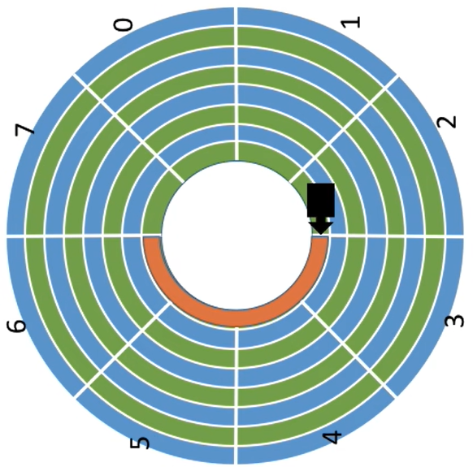
6.6.1 磁盘的性能简述
一次磁盘读/写操作需要的时间
但是操作系统的磁盘调度算法会直接影响寻道时间
寻找时间(寻道时间)T_{S}: 在读/写数据前，将磁头移动到指定磁道所花的时间。
① 启动磁头臂是需要时间的，假设耗时为s；
② 移动磁头臂也是需要时间的。假设磁头均匀移动，每跨越一个磁道耗时为m，总共需要跨越n道磁道。则：
寻道时间 T_{s} = s + m*n.
延迟时间T_{R}: 通过旋转磁盘，使磁头定位到目标扇区所需要的时间，设磁盘转速为r (单位：转/秒，或 转/分)，则平均所需的延迟时间 T_{R} = (1/2)*(1/r) = 1/2r
传输时间T_{t}: 从磁盘读出或向磁盘写入数据所经历的时间，假设磁盘转速为r，此次读/写的字节数为b，每个磁道上的字节数为N，则：
传输时间T_{t}= (1/r) * (b/N)=b/(rN)
总的平均存取时间 T_{a} = T_{S} + 1/2r + b/(rN)
延迟时间和传输时间都与磁盘转速相关，且为线性相关。而转速是硬件的固有属性，因此操作系统无法优化延迟时间和传输时间

Slide 96
6.6.2 磁盘调度
提高磁盘I/O速度的途径：
（1）硬件解决
（2）好的调度算法
（3）缓冲区
来自不同进程的磁盘I/O请求构成一个随机分布的请求队列。磁盘I/O调度算法的主要目标就是减少请求队列对应的平均柱面定位时间（寻道时间）。

Slide 97
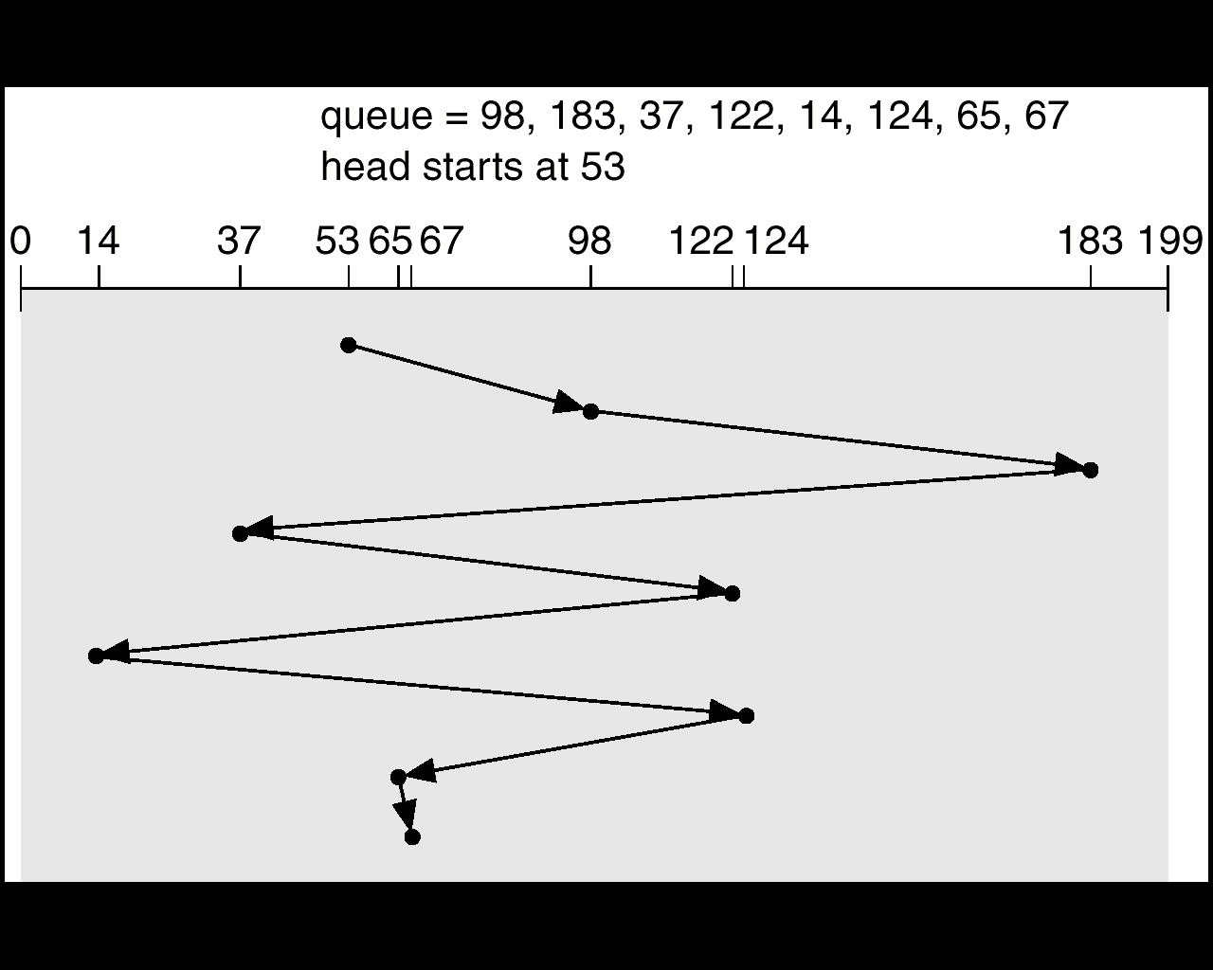
6.6.2 磁盘调度
1、先来先服务（FCFS）
磁盘I/O执行顺序为磁盘I/O请求的先后顺序。
该算法的特点是公平性；在磁盘I/O负载较轻且每次读写多个连续扇区时，性能较好。

Slide 98
6.6.2 磁盘调度
2、最短寻道时间优先SSTF(Short Seek Time First)
考虑磁盘I/O请求队列中各请求的磁头定位位置，选择从当前磁头位置出发，移动最少的磁盘I/O请求。该算法的目标是使每次磁头移动时间最少。
访问磁道与当前磁头所在位置最近，但不能保证平均寻道时间最短，但比FIFO算法有更好的性能。进程有可能“饿死”。

Slide 99
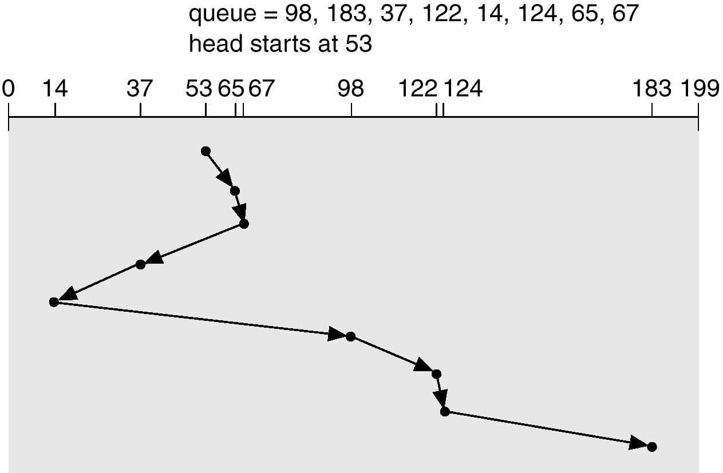
6.6.2 磁盘调度

Slide 100
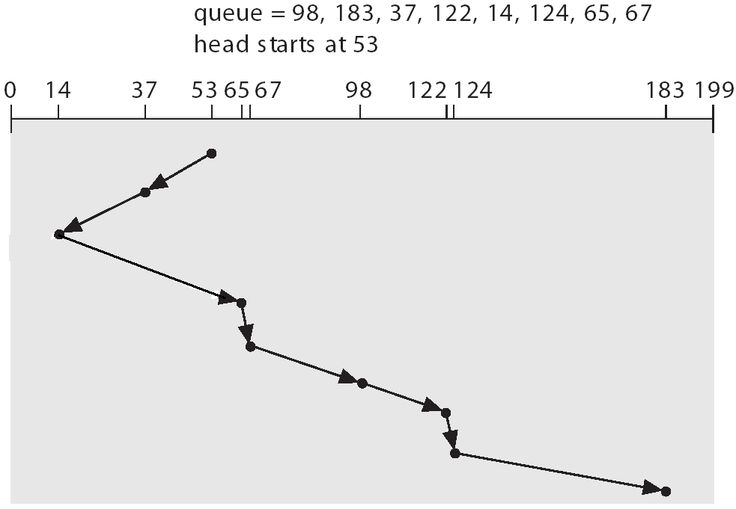
6.6.2 磁盘调度
3、扫描(SCAN)算法：
电梯调度算法。选择在磁头前进方向上从当前位置移动最少的磁盘I/O请求执行，没有前进方向上的请求时才改变方向。该算法是对SSTF算法的改进，磁盘I/O较好，且没有进程会饿死。

Slide 101
6.6.2 磁盘调度
4、循环扫描算法CSCAN(Circular SCAN)：
在一个方向上使用扫描算法，当到达最外的磁道并访问后，磁头立即返回到最里的欲访问的磁道，即将最小磁道号紧接着最大磁道号构成循环。该算法可改进扫描算法对中间磁道的偏好。
实验表明，该算法在中负载或重负载时，磁盘I/O性能比扫描算法好。

Slide 102
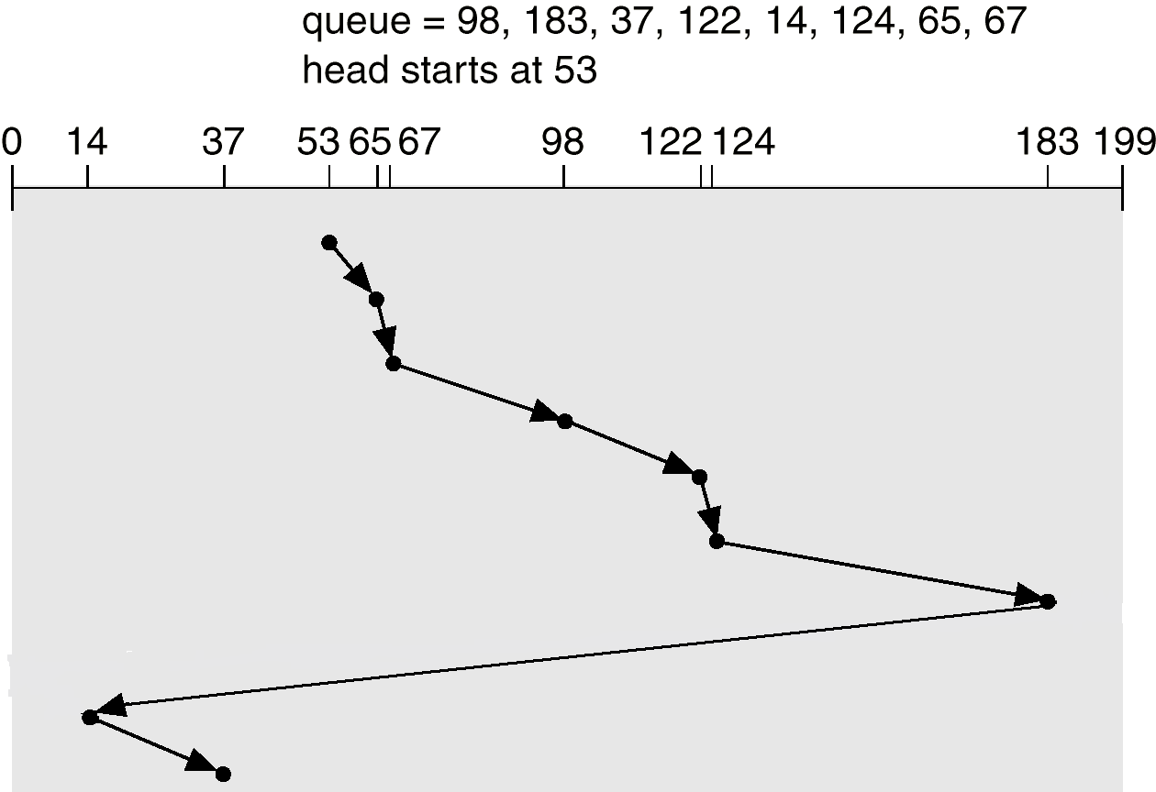
5.6.2 磁盘调度

Slide 103
6.6.2 磁盘调度
以上算法无法解决磁臂粘着问题。
5．N-Step-SCAN算法：
把磁盘I/O请求队列分成长度为N的段，每次使用扫描算法处理这N个请求，即将请求的任务分成长度为N的若干个队列，队列间的调度采用FCFS方式，队列内部的请求以SCAN方式调度。
该算法的目标是解决磁臂粘着问题。
当N值很大时，该算法接近于SCAN;而N=1时该算法变为FCFS。

Slide 104
6.6.2 磁盘调度
6．FSCAN调度算法
将N-Step-SCAN算法中的队列数目定为2。把磁盘I/O请求分成两个队列，交替使用扫描算法处理一个队列，新生成的磁盘I/O请求放入另一队列中。该算法的目标与N步扫描算法一致。

Slide 105
作业
某磁盘有1000个柱面（0～999），设磁头当前位置是756，磁头正向0磁道运动。按照FIFO排列的磁盘请求队列如下：
811,348,153,968,407,500
画图说明FCFS、SCAN、SSTF、CSCAN算法完成上述磁盘请求的调度情况，并计算为满足上述请求，各算法中磁头运动的磁道数。

Slide 106
例题
假设计算机系统采用CSCAN调度策略.
1. 设某单面磁盘转速为每分钟6000转，每个磁道有100个扇区，相邻磁道间的平均移动时间为1ms。若在某时刻，磁头位于100号磁道处，并沿着磁道号增大的方向移动，磁道号请求队列为50、90、30、120，对请求队列中的每个磁道需读取1个随机分布的扇区，则读完4个扇区总共需要多少时间？
2. 如果磁盘替换为随机访问的Flash存储器，是否有比CSCAN更高效的磁盘调度策略？说明理由。

Slide 107
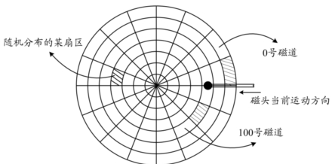
读取数据的时间＝磁头定位时间＋平均旋转等待时间＋读出一个扇区数据的时间。
平均旋转等待时间＝60s/(6000×2）＝5ms
读取一个扇区数据的时间＝60s/(6000×100)=0.1ms
CSCAN算法，访问磁道的顺序为100 120 30 50 90
读取4个扇区数据总的磁头定位时间＝1ms ×（20＋90＋60）＝170ms
读取4个扇区的数据的总时间＝170ms＋（5＋0.1）×4＝190.4ms

Slide 108
例：假设每条磁道被分为8个扇区，每个扇区存放一个记录，处理程序顺序处理这8个记录L1，L2，…，L8。每次请求从磁盘上读一个记录，然后对读出的记录花1ms的时间进行处理，以后再读下一个记录进行处理。磁盘旋转一周花费16ms。若将这8个记录在一条磁道上进行优化分布，则全部处理完这8个记录至少需要 C
A．31ms B．32ms
C．33ms D．34ms

Slide 109
6.6.3 磁盘高速缓存
1. 磁盘高速缓存的形式
指利用内存空间暂存从磁盘中读出的盘块信息。是一组逻辑上属于磁盘，物理上驻留内存的盘块。
磁盘高速缓存在内存中有两种形式：
大小固定，不受应用程序多少的影响。
所有未利用的内存空间作为一个缓冲池，供请求分页系统和磁盘I/O共享，因I/O的频繁程度而改变大小。

Slide 110
6.6.3 磁盘高速缓存
2. 数据交付方式
某进程访问磁盘数据，OS核心首先查看磁盘高速缓存，若有则拷贝。否则访问磁盘，将所需数据交付请求进程，同时在高速缓存中复制一份，若以后需要可直接交付。
交付方式：
（1）将高速缓存中的数据直接传送到请求进程的内存区。
（2）交付给请求进程的是指向所需数据的指针。

Slide 111
6.6.3 磁盘高速缓存
3. 置换算法
类似于请求调页系统。将磁盘中的数据读入高速缓存时，若高速缓存中已装满数据，则需要置换。
常用的置换算法：最近最久未用LRU、最近未使用NRU、最少使用算法。
有的系统将高速缓存中的所有盘块拉成一条LRU链，会严重影响数据一致性的盘块和可能不再使用的盘块放在队首，使它们被优先写回。不久就要用到的盘块放在队尾。
LRU链意味着链中任一元素在被访问之后，会被放在队尾，而不被写回磁盘。

Slide 112
6.6.3 磁盘高速缓存
设计高速缓存要考虑数据的一致性：系统发生故障，可能会造成内存高速缓存中的数据与磁盘数据不一致。
解决方案：
备用电源；
OS定期回写机制：UNIX系统每隔30秒将高速缓存中所有“dirty”块、内存专用块、活动 i 结点都写回到外存原来位置。

Slide 113
6.6.4 提高磁盘I/O速度的其它方法
1. 提前读（Read-Ahead)
用户访问文件一般采用顺序方式。在将当前请求盘块读入磁盘高速缓存时，可将下一个盘块的数据同时预先读入磁盘高速缓存，从而减少磁盘I/O。
2. 延迟写
缓冲区A本应立即写入磁盘，OS不马上写，而是将其置于空闲缓冲区队尾。这样，若缓冲区A中数据在后期又被访问，可在此处找到，减少磁盘I/O。
直到要用到该缓冲区，再将其写入磁盘，腾出缓冲区。
3. 优化物理块的分布
同一文件所占用的盘块应尽量安排在同一条磁道或相邻磁道上。
OS一般将同一条磁道上的若干个盘块组成一簇，以簇为单位给文件分配空间。

Slide 114
6.6.4 提高磁盘I/O速度的其它方法
4. 虚拟盘
利用内存空间去仿真磁盘，又称为RAM盘。
该盘的设备驱动程序，可以接受所有标准的磁盘操作，但操作在内存中进行，对用户透明。
虚拟盘的问题：易失性，通常用于存放临时文件，如目标文件等。
虚拟盘与磁盘高速缓存的区别：前者的内容由用户控制。后者由OS负责，对用户是透明的。

Slide 115
例：下列选项中，不能改善磁盘设备I/O性能的是：
A 重排I/O请求次序
B 在一个磁盘上设置多个分区
C 预读和置后写
D 优化文件物理块的分布
B

